Slide 1

信号的频域分析

Slide 2
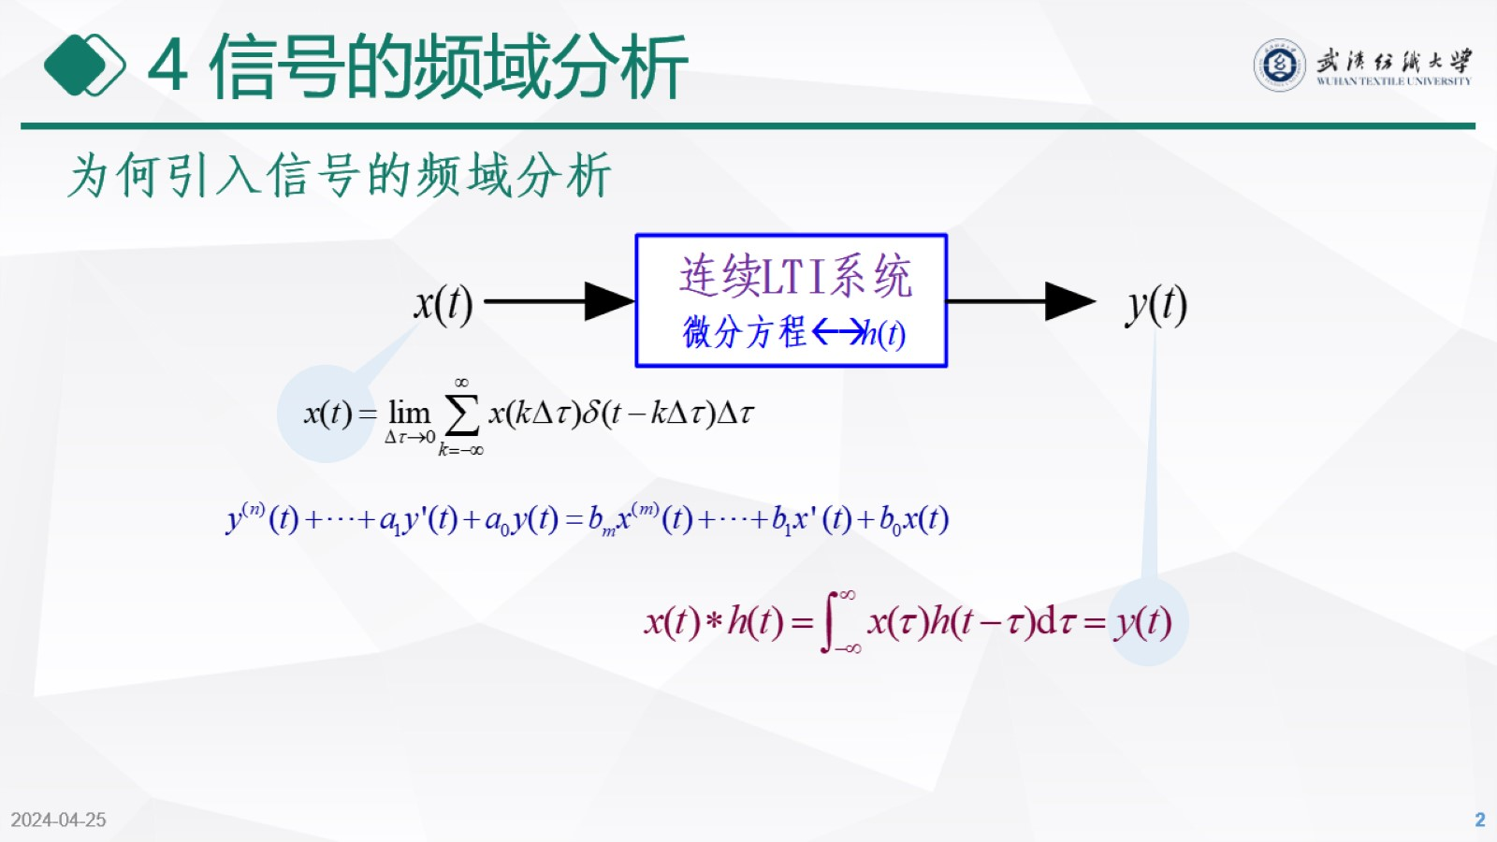
4 信号的频域分析

Slide 3
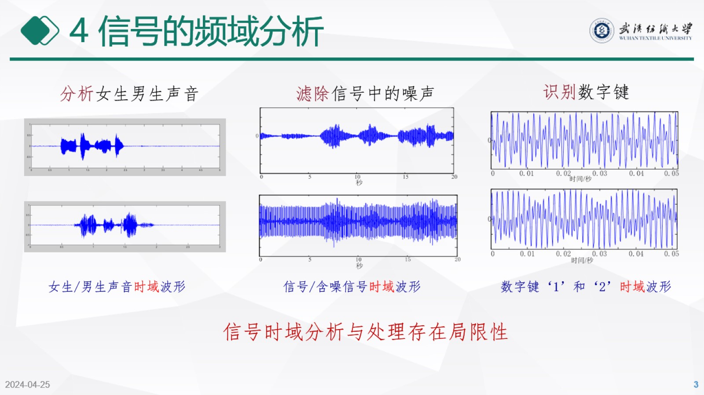
4 信号的频域分析

Slide 4
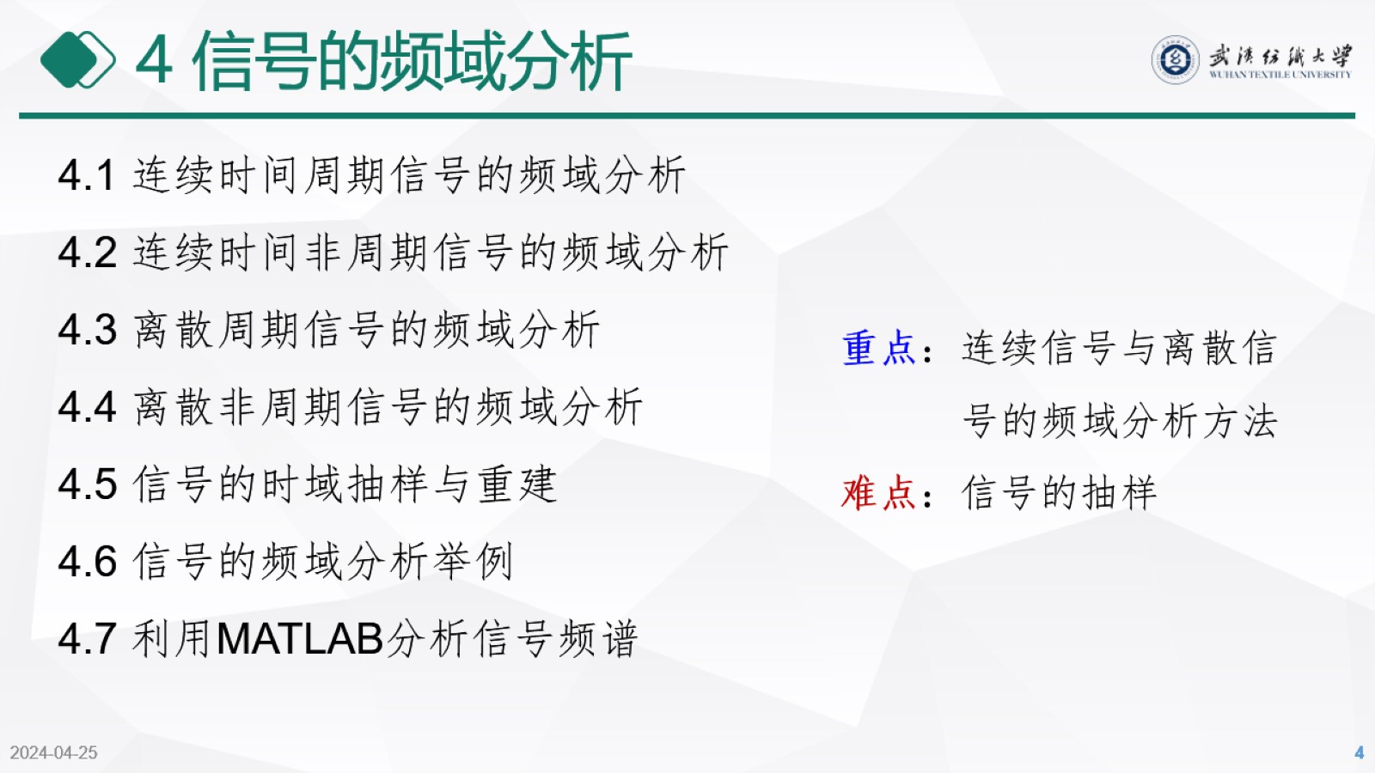
4 信号的频域分析

Slide 5

连续时间周期信号的频域分析

Slide 6
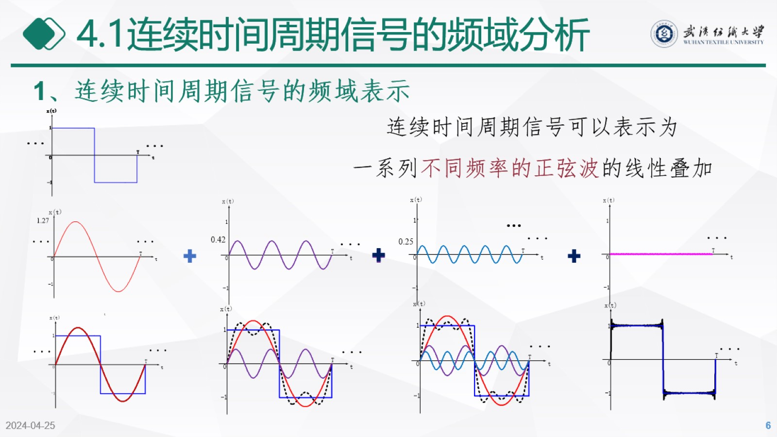
4.1连续时间周期信号的频域分析

Slide 7
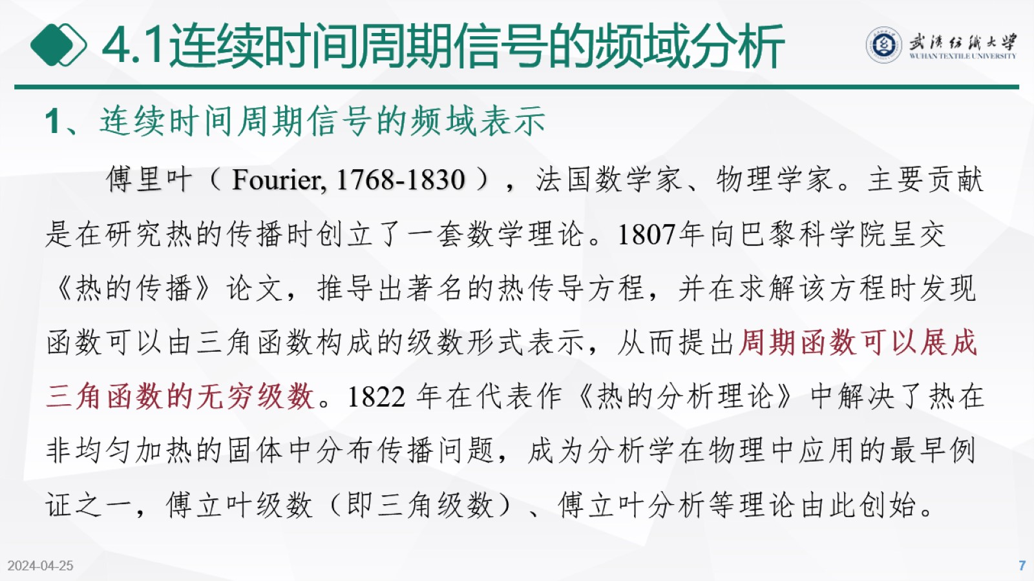
4.1连续时间周期信号的频域分析

Slide 8
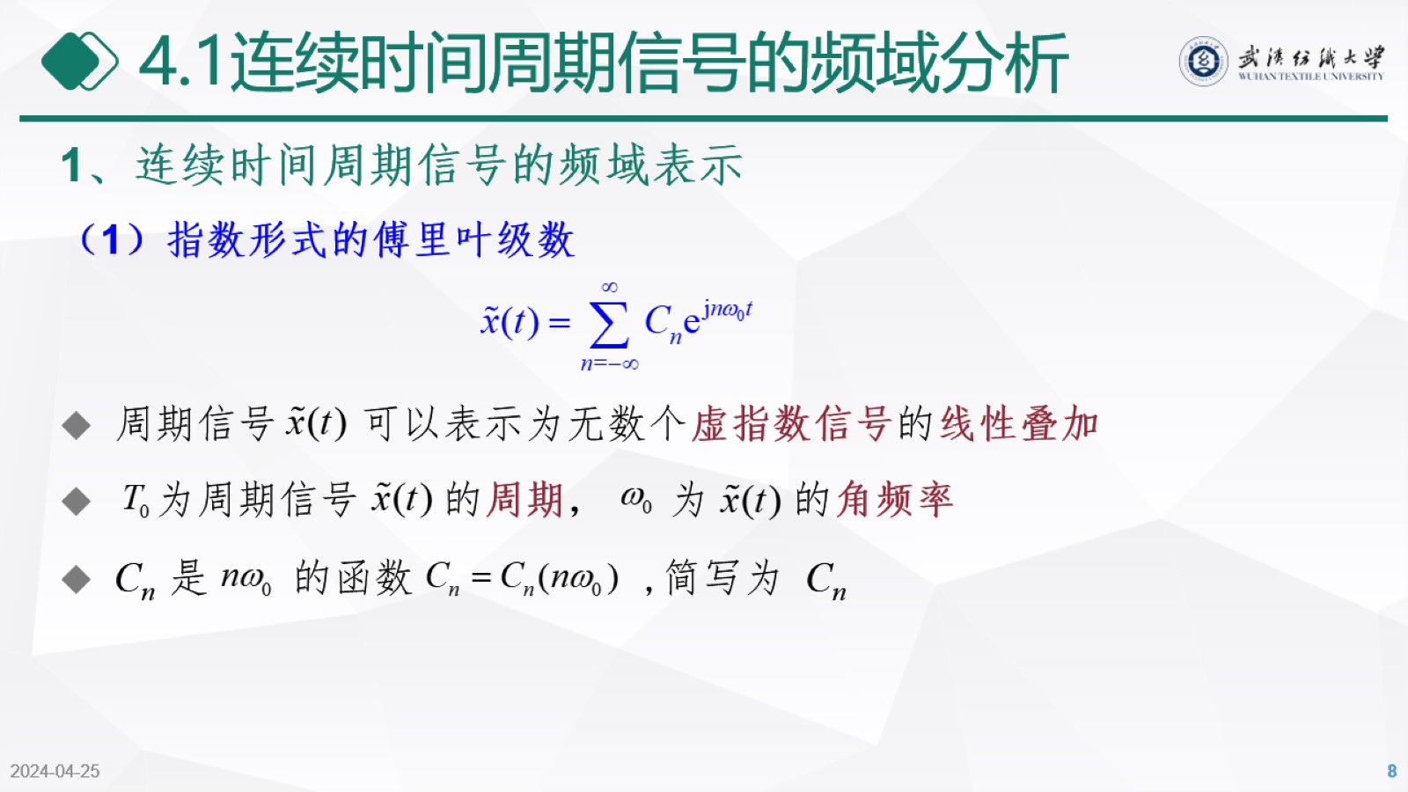
4.1连续时间周期信号的频域分析

Slide 9
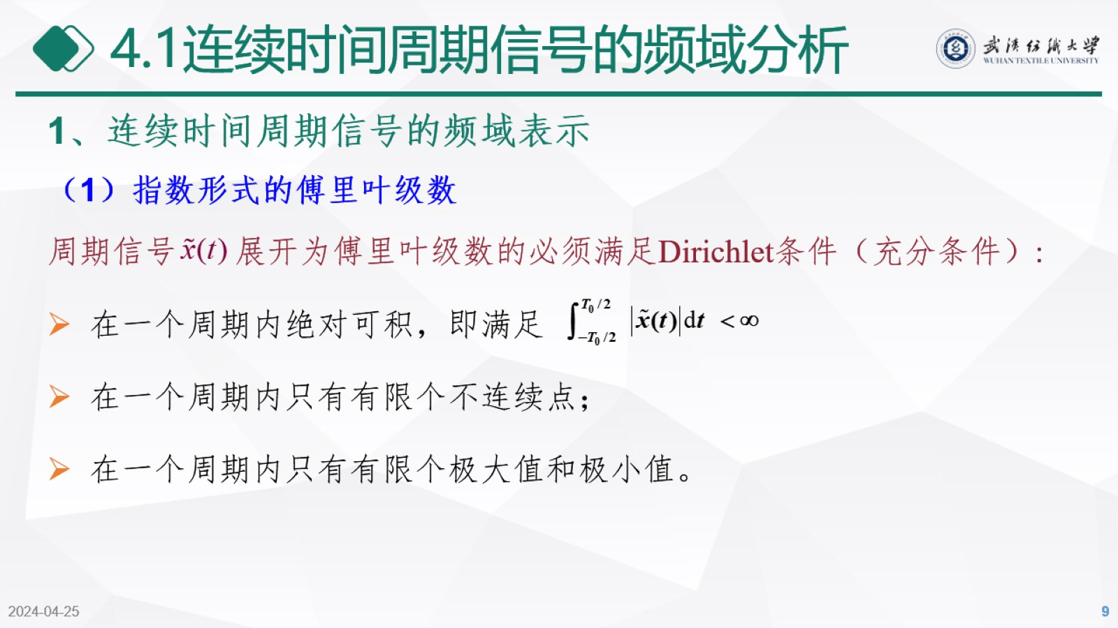
4.1连续时间周期信号的频域分析

Slide 10
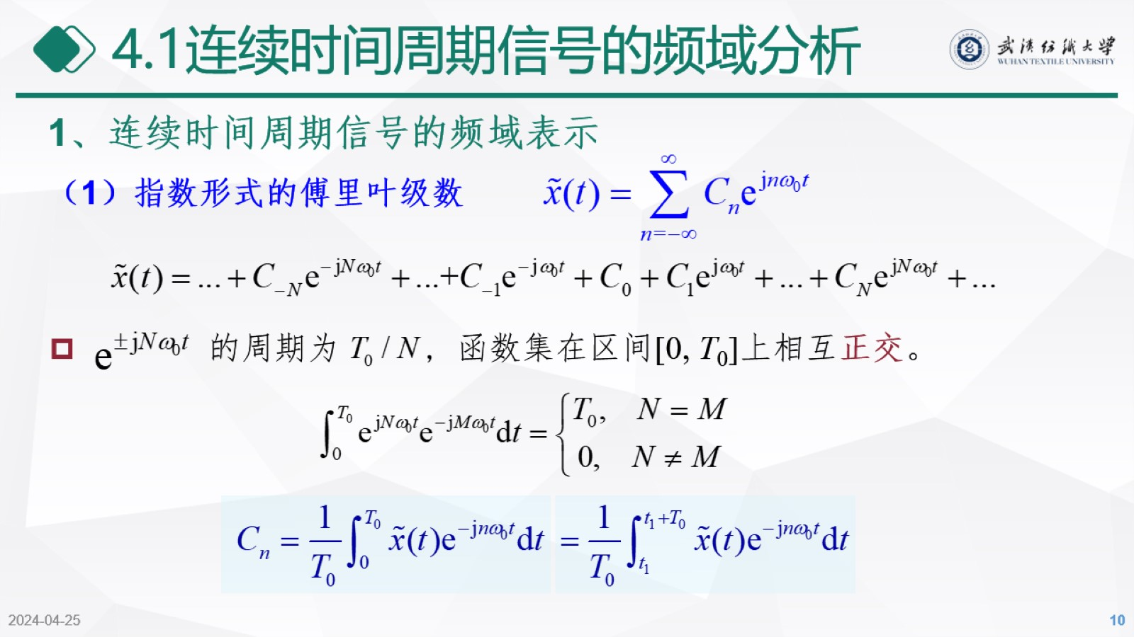
4.1连续时间周期信号的频域分析

Slide 11
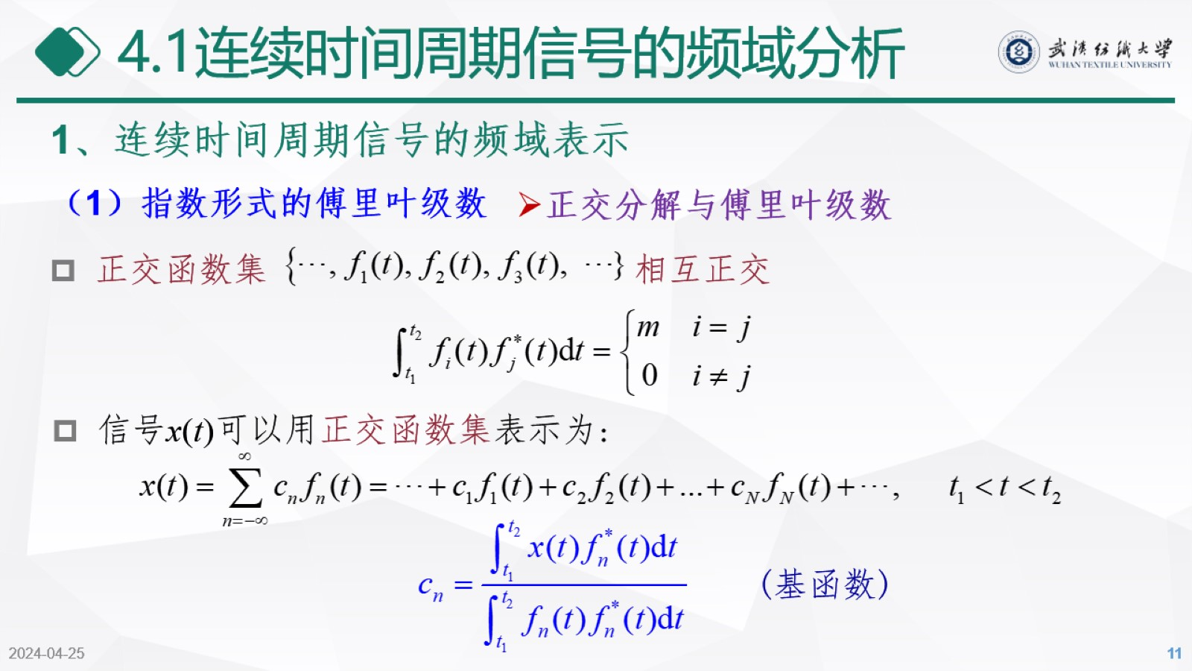
4.1连续时间周期信号的频域分析

Slide 12
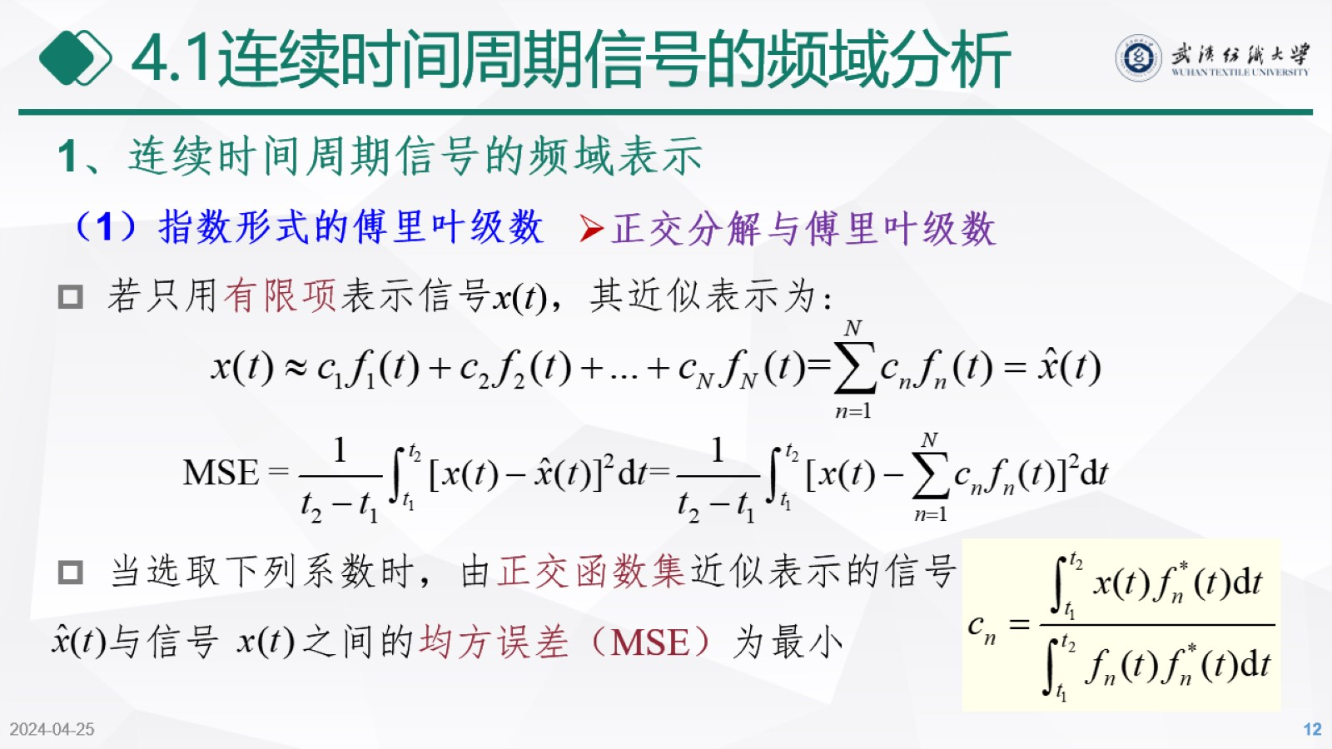
4.1连续时间周期信号的频域分析

Slide 13
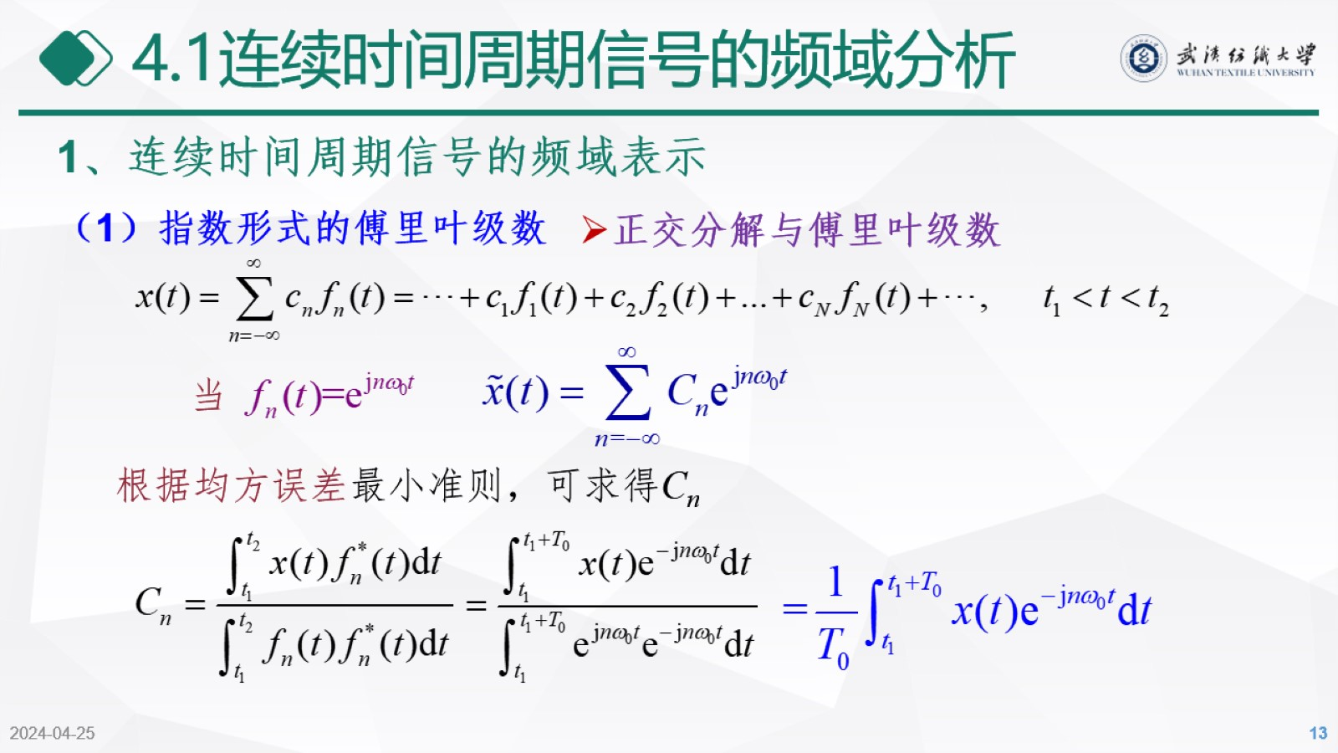
4.1连续时间周期信号的频域分析

Slide 14
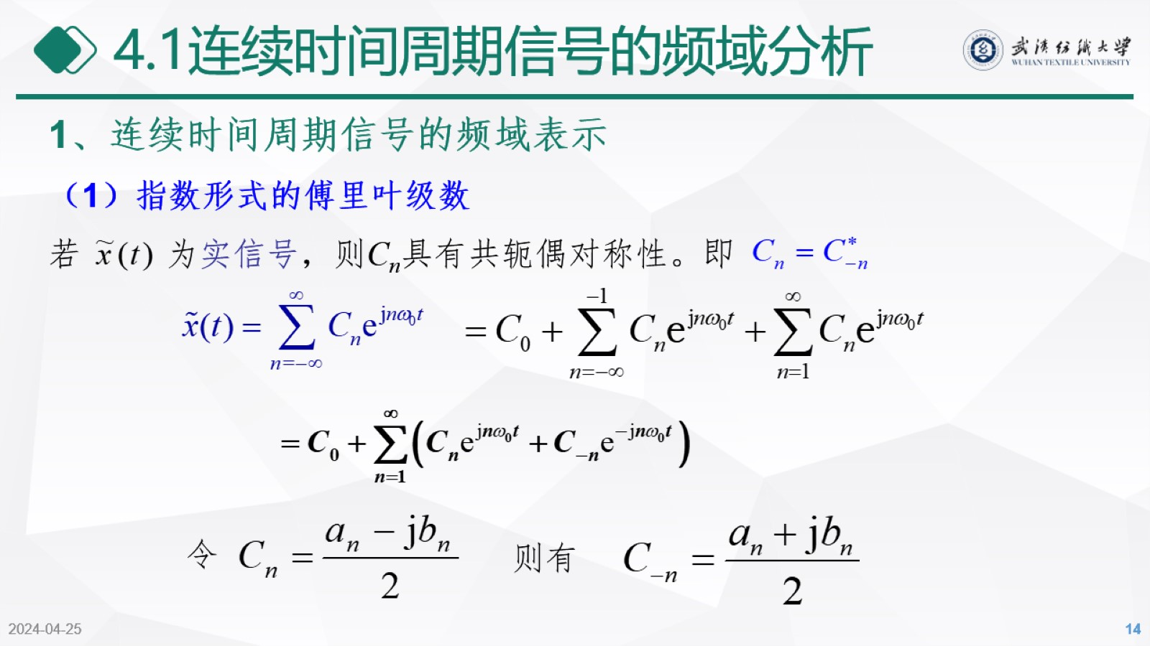
4.1连续时间周期信号的频域分析

Slide 15
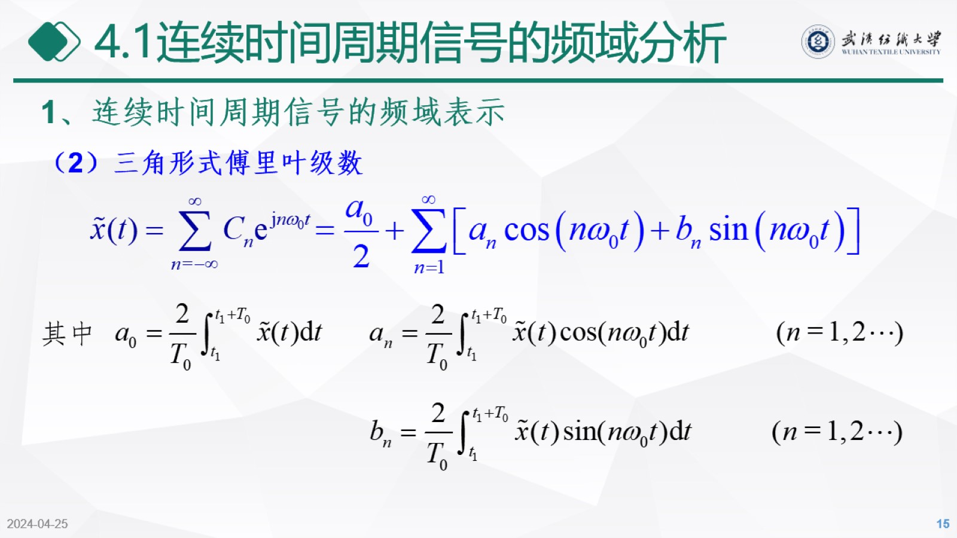
4.1连续时间周期信号的频域分析

Slide 16
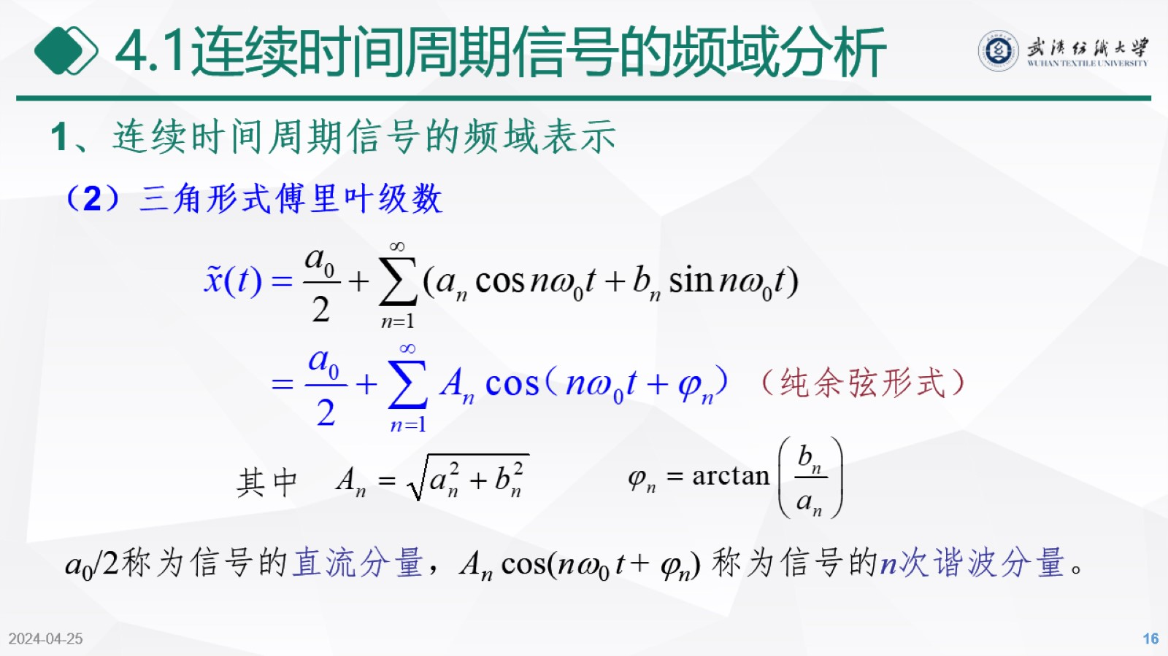
4.1连续时间周期信号的频域分析

Slide 17
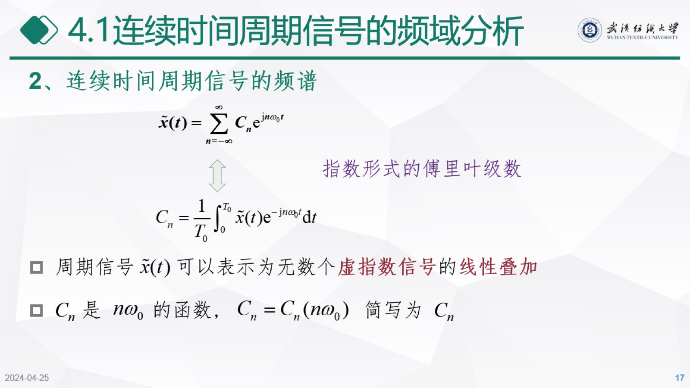
4.1连续时间周期信号的频域分析

Slide 18
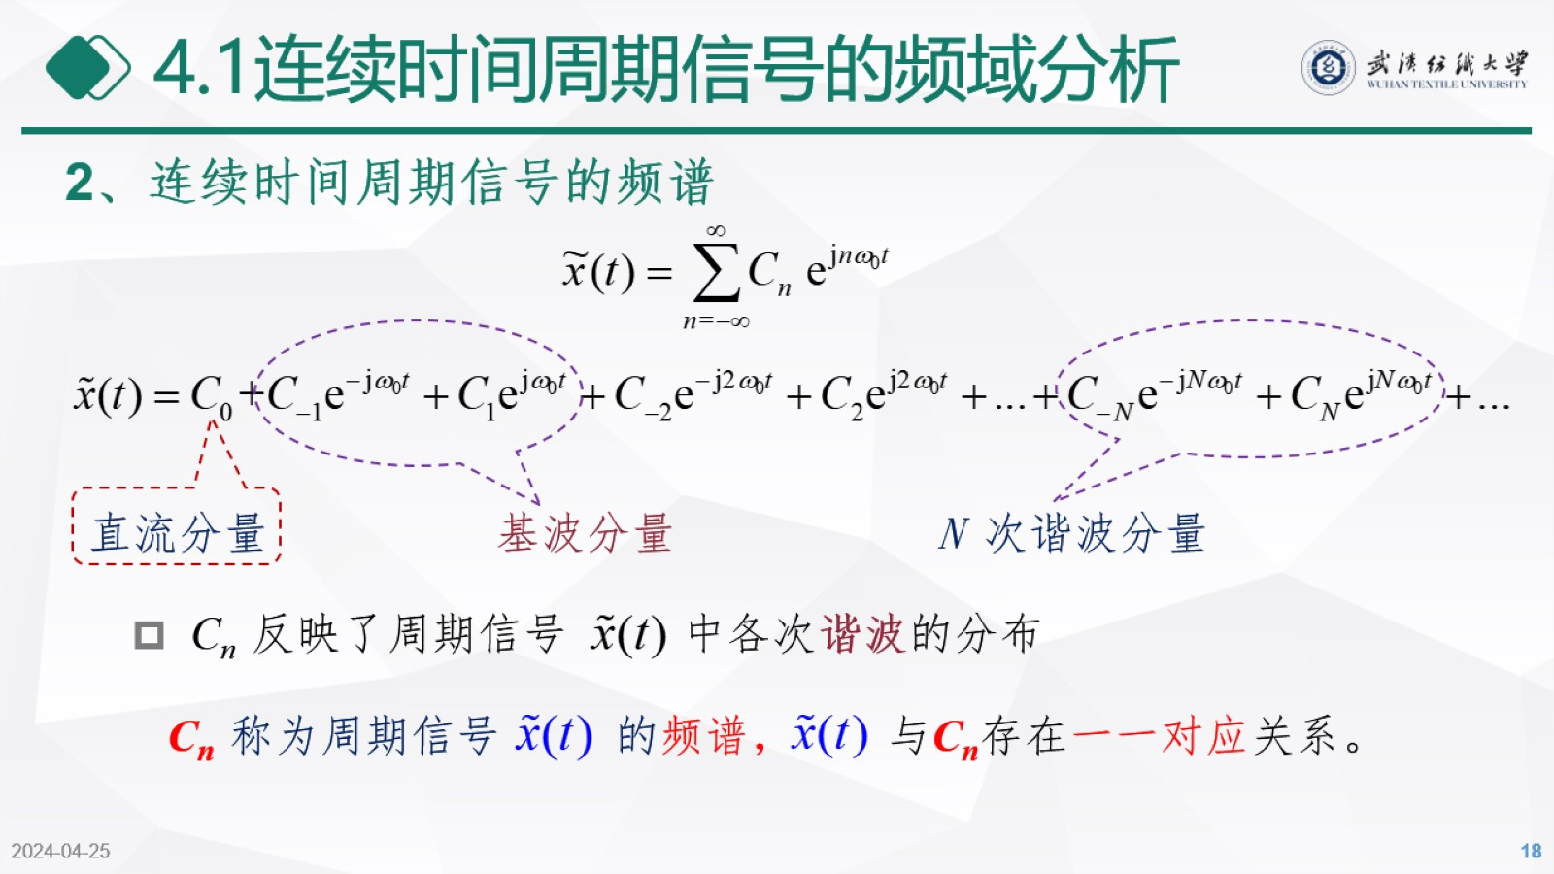
4.1连续时间周期信号的频域分析

Slide 19
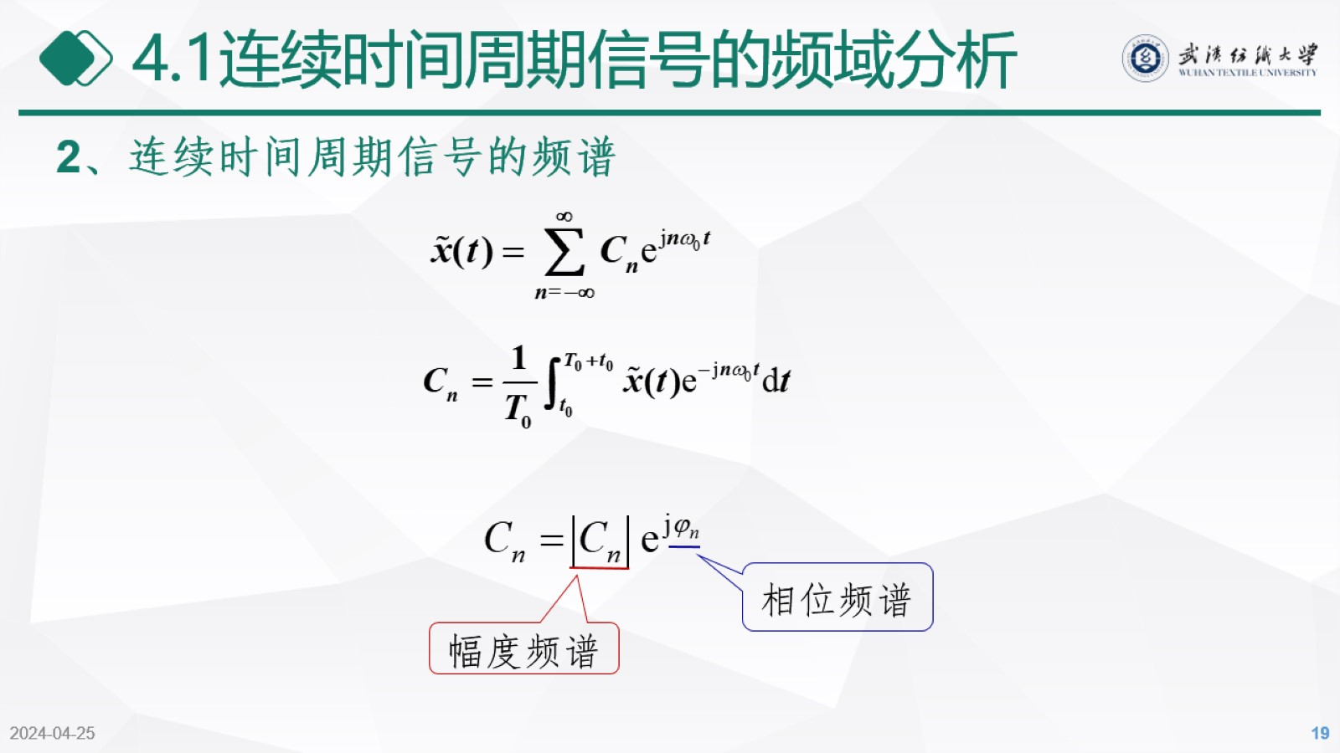
4.1连续时间周期信号的频域分析

Slide 20
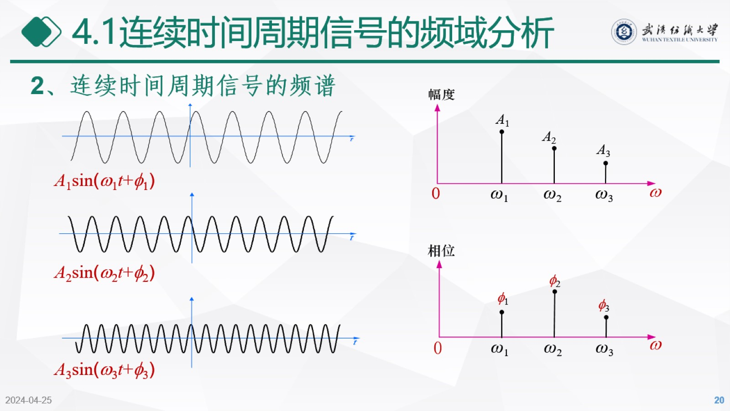
4.1连续时间周期信号的频域分析

Slide 21
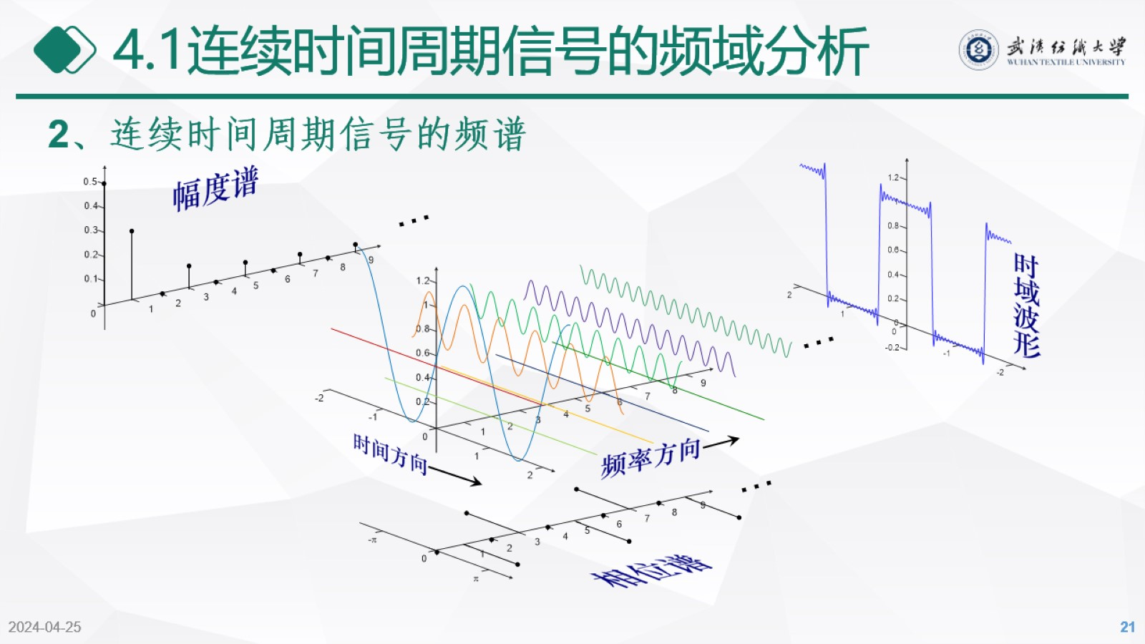
4.1连续时间周期信号的频域分析

Slide 22
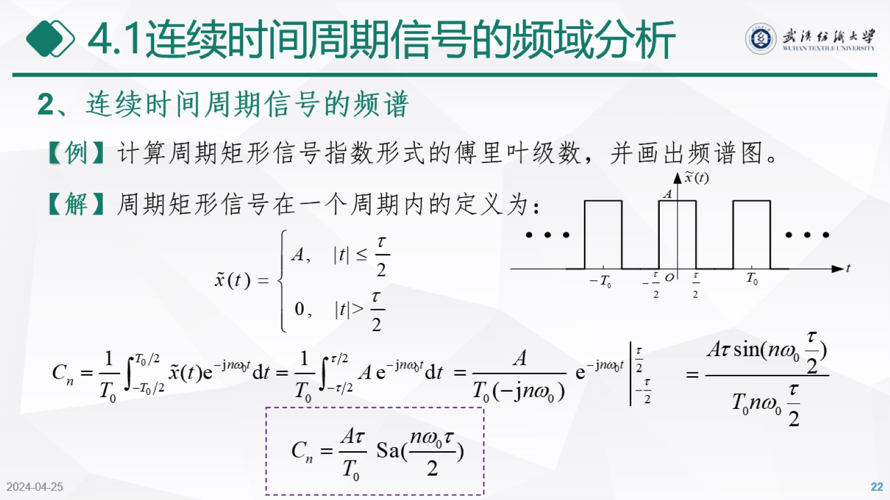
4.1连续时间周期信号的频域分析

Slide 23
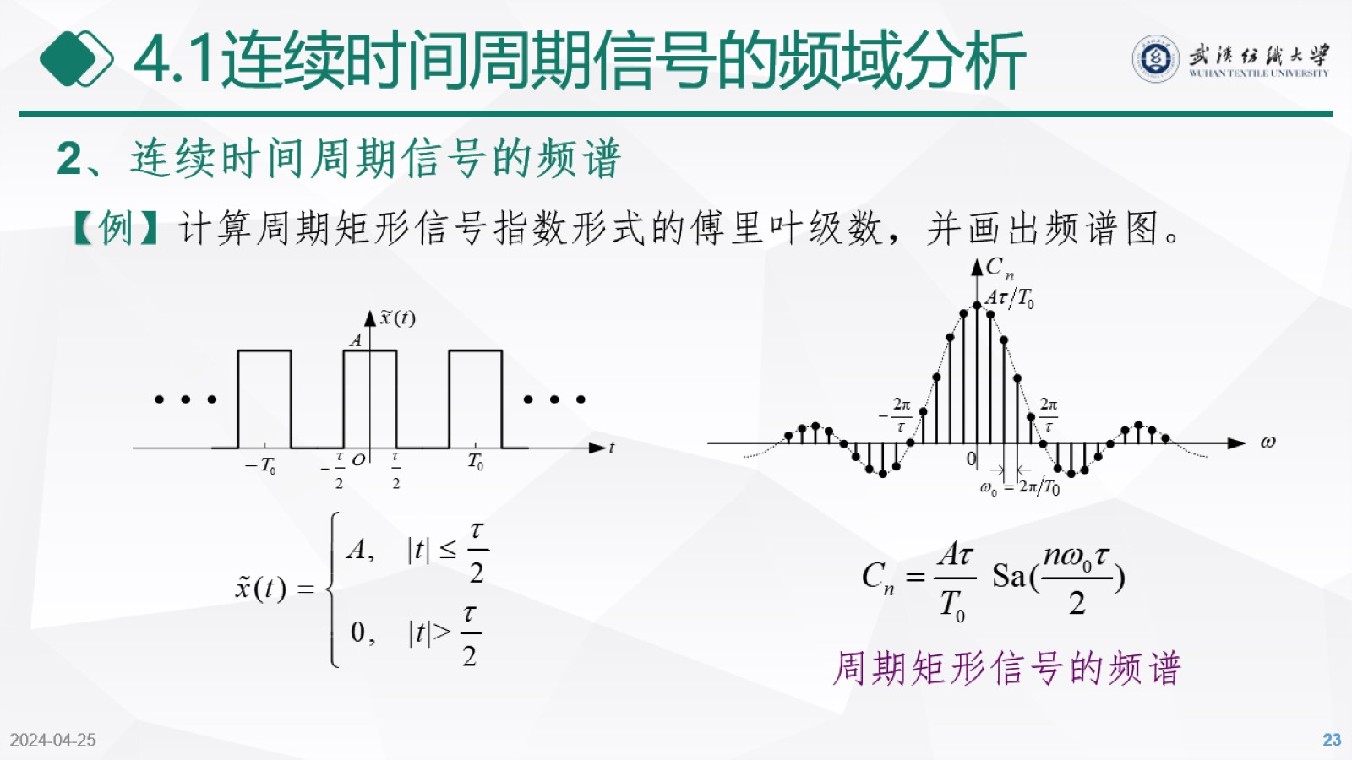
4.1连续时间周期信号的频域分析

Slide 24
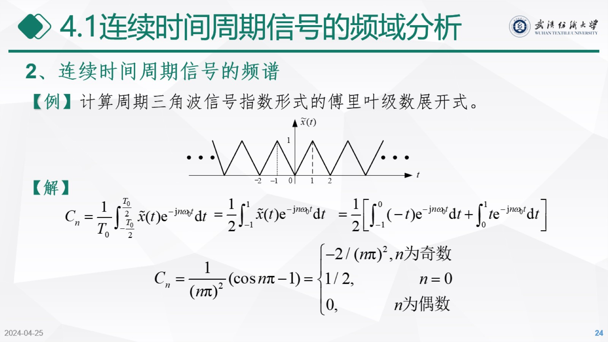
4.1连续时间周期信号的频域分析

Slide 25
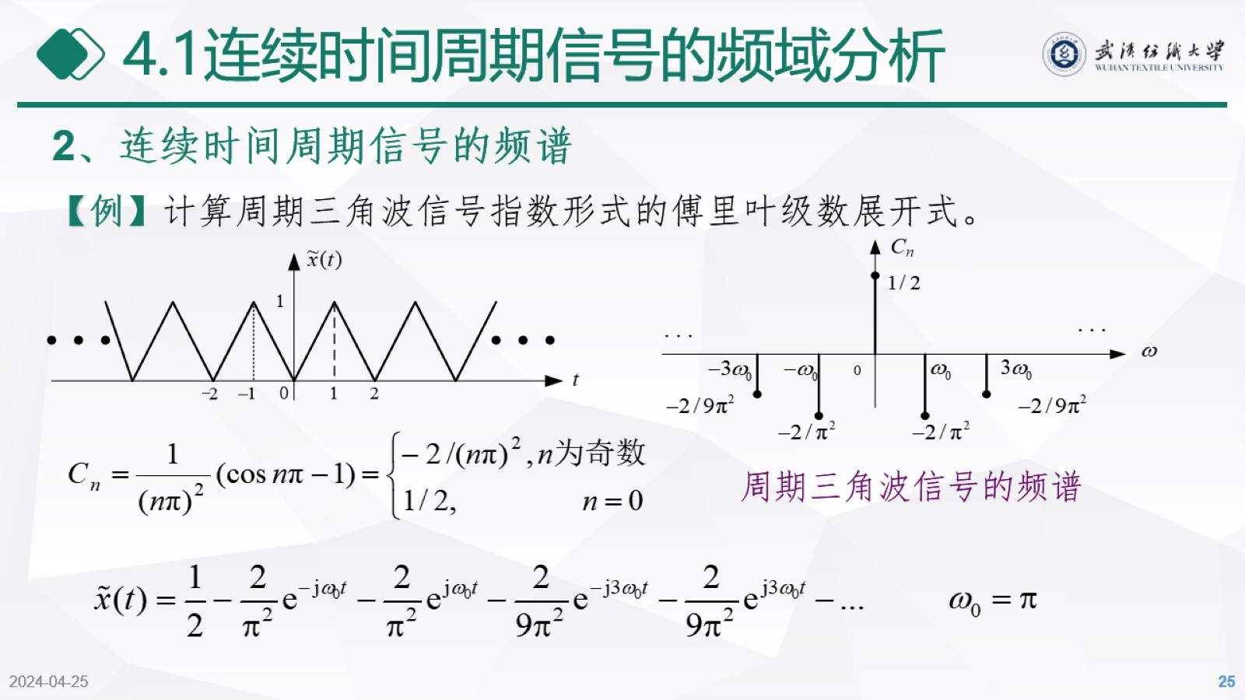
4.1连续时间周期信号的频域分析

Slide 26
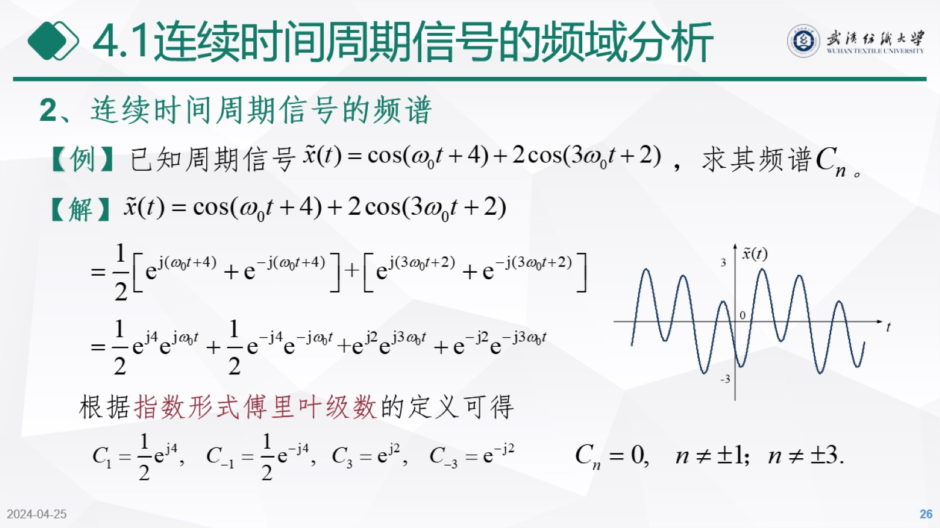
4.1连续时间周期信号的频域分析

Slide 27
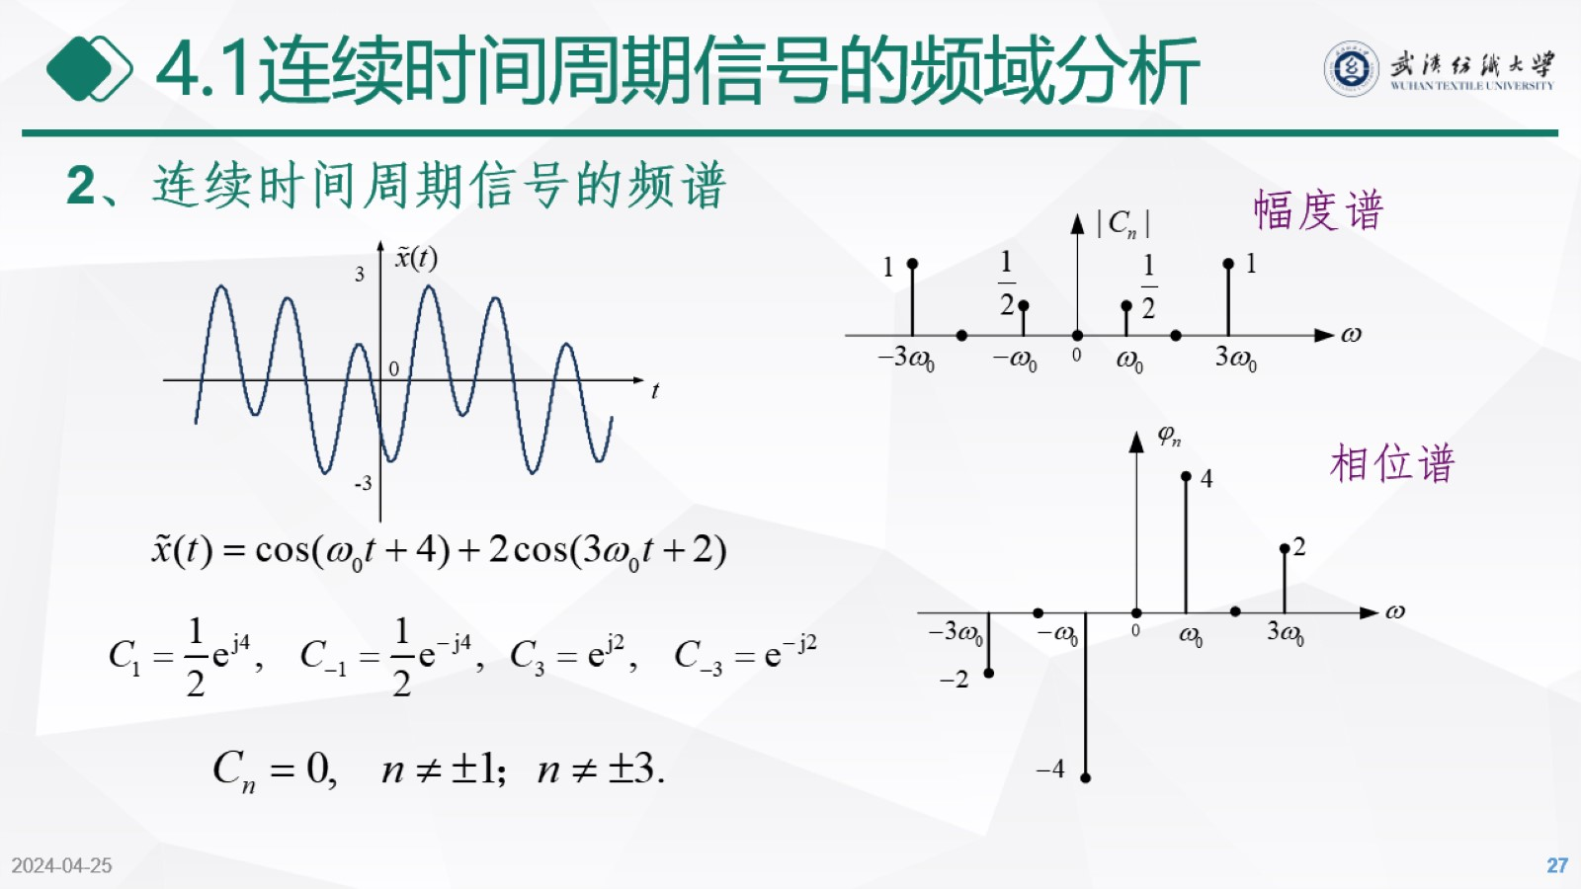
4.1连续时间周期信号的频域分析

Slide 28
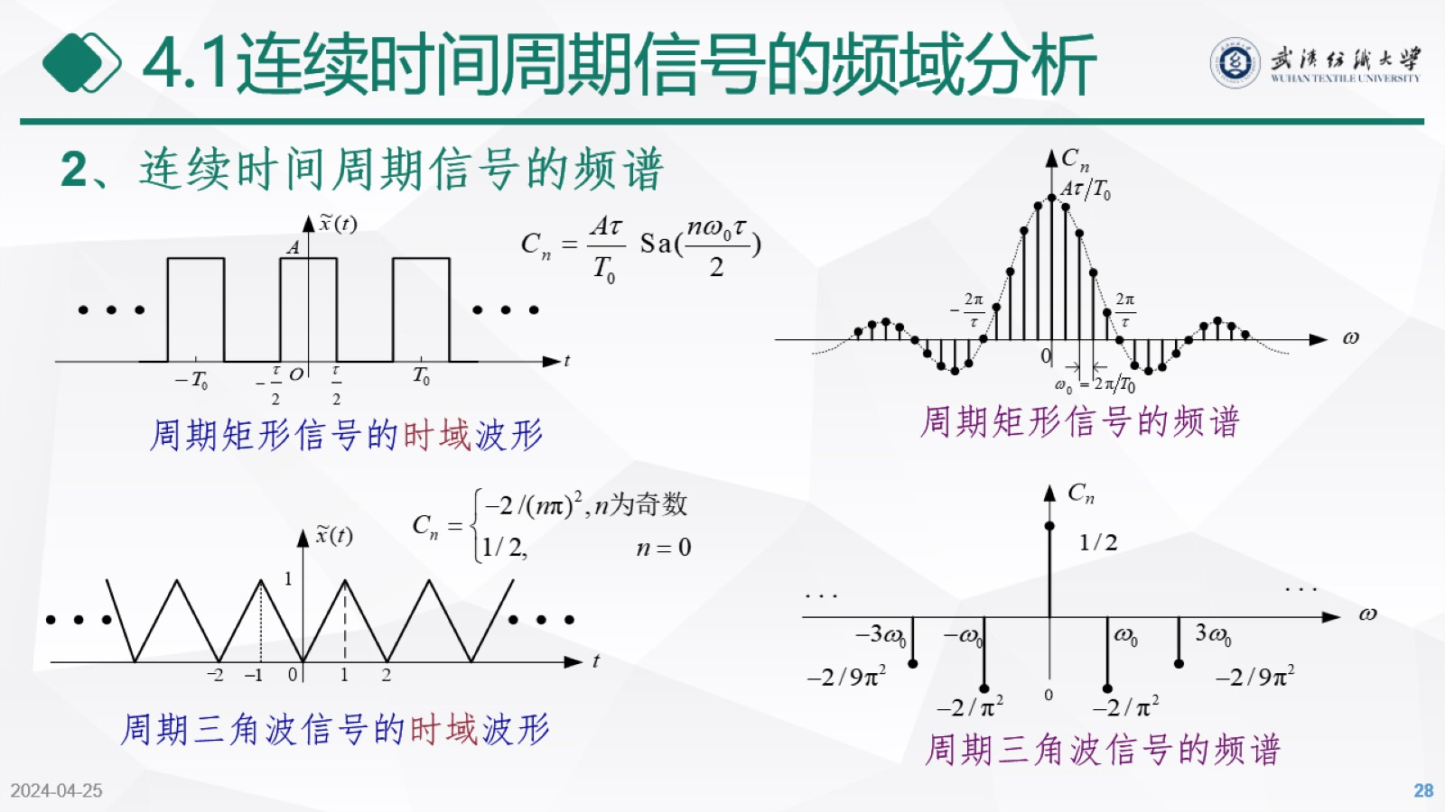
4.1连续时间周期信号的频域分析

Slide 29
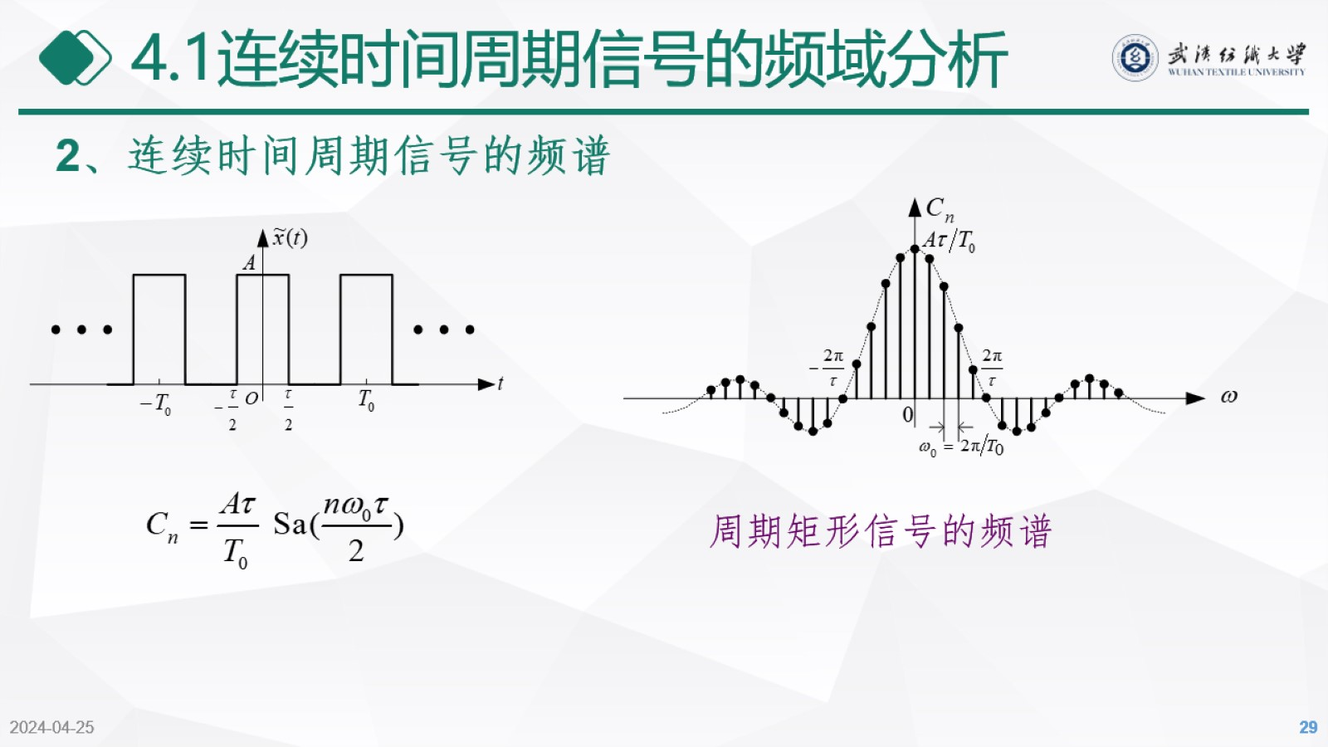
4.1连续时间周期信号的频域分析

Slide 30
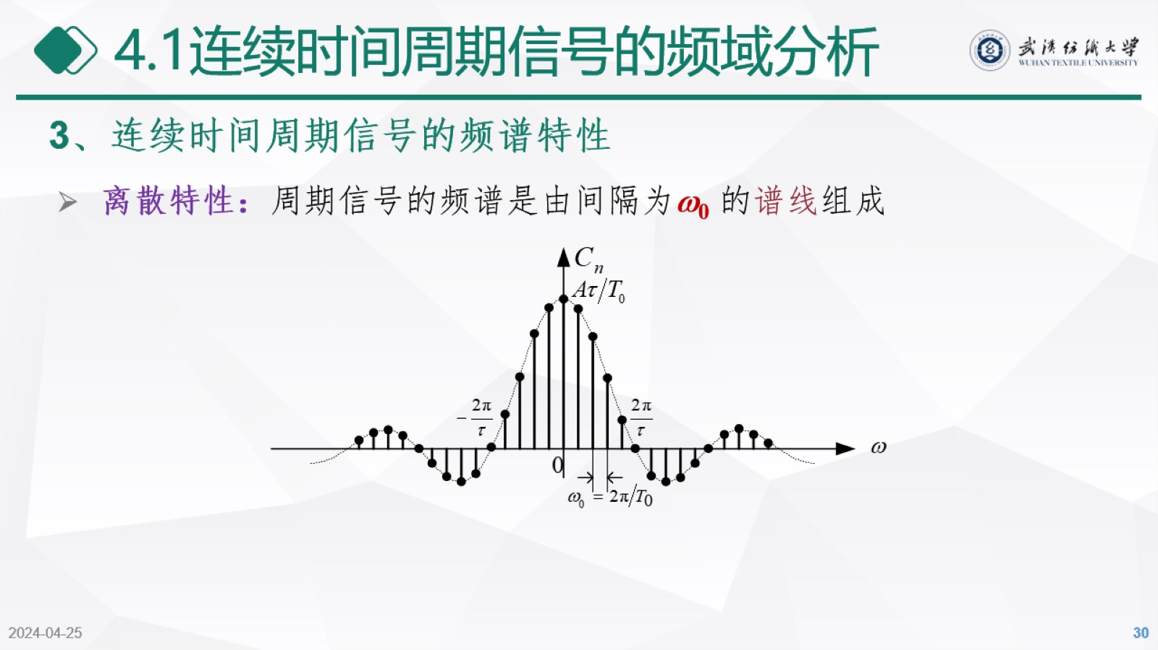
4.1连续时间周期信号的频域分析

Slide 31
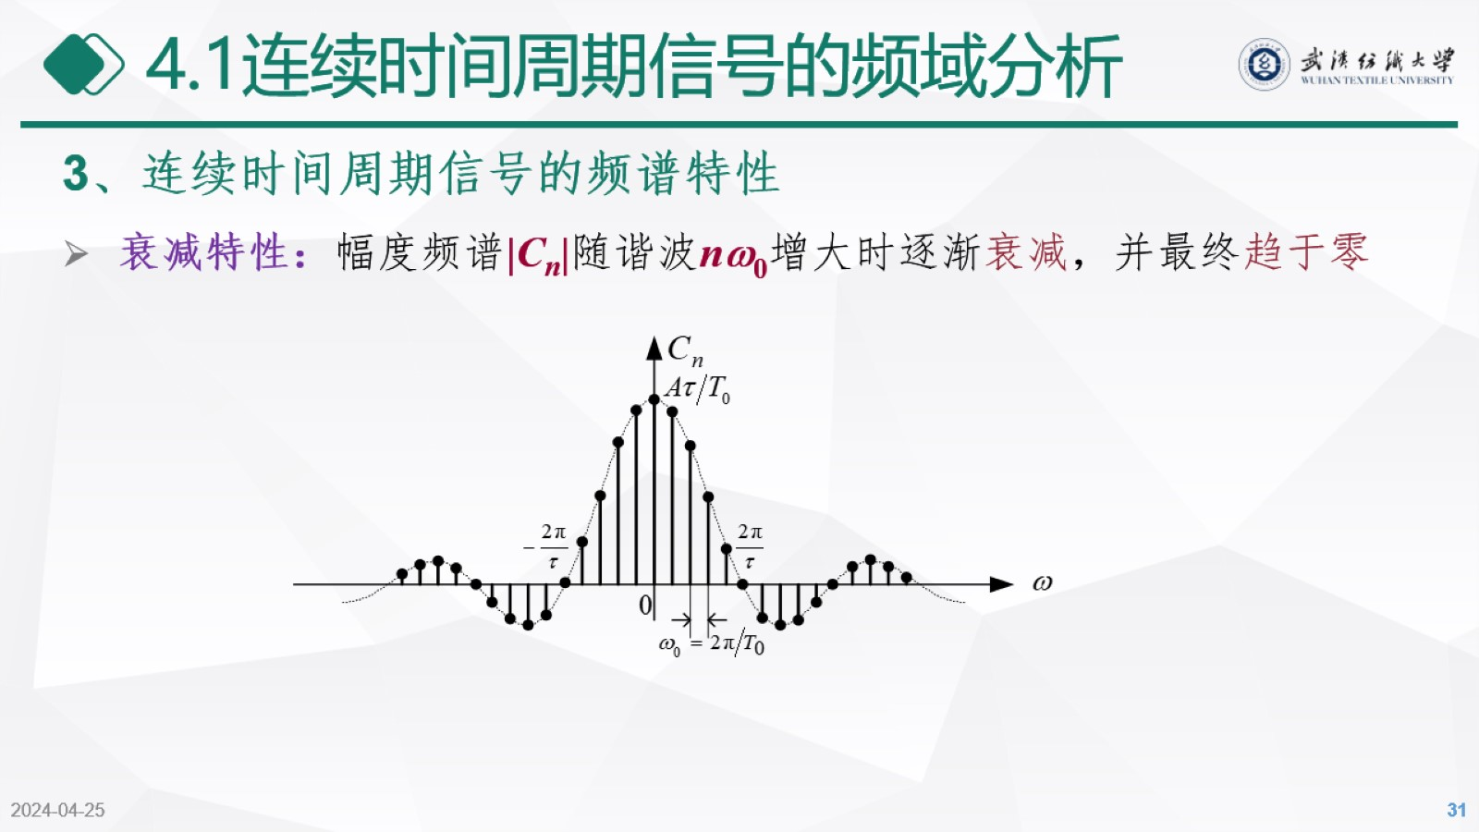
4.1连续时间周期信号的频域分析

Slide 32
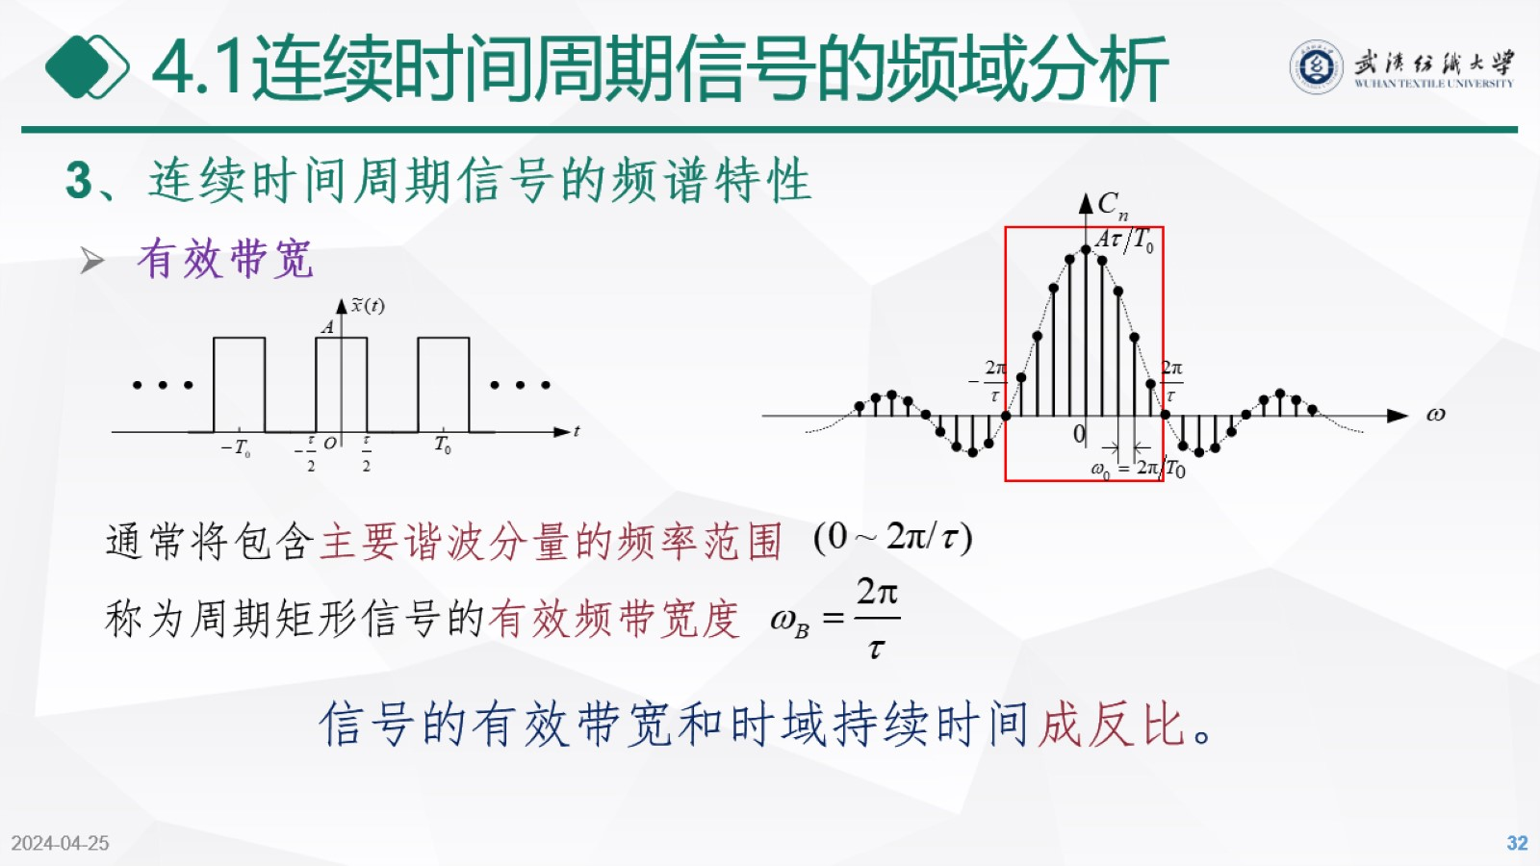
4.1连续时间周期信号的频域分析

Slide 33
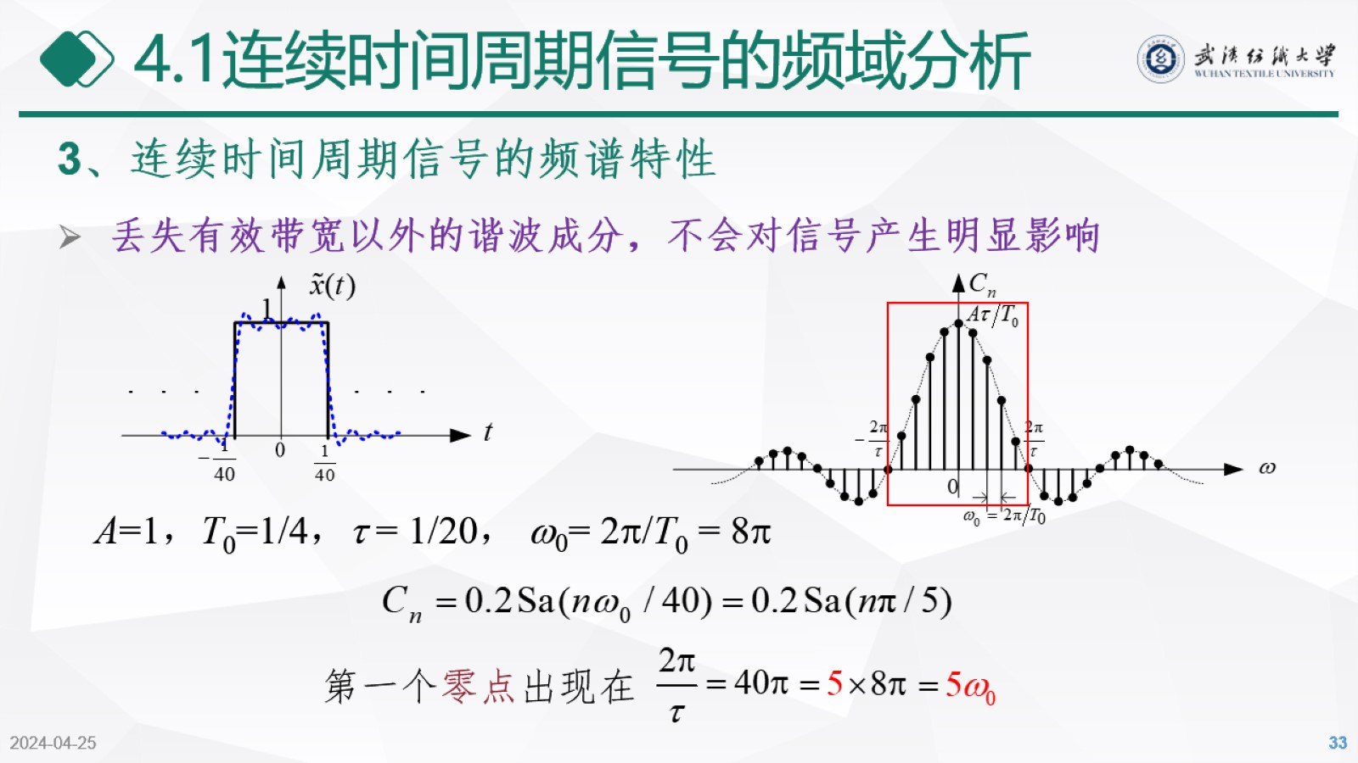
4.1连续时间周期信号的频域分析

Slide 34
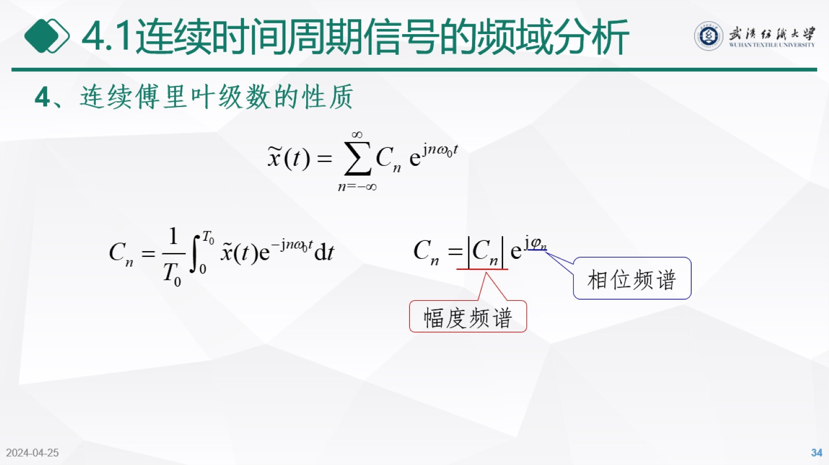
4.1连续时间周期信号的频域分析

Slide 35
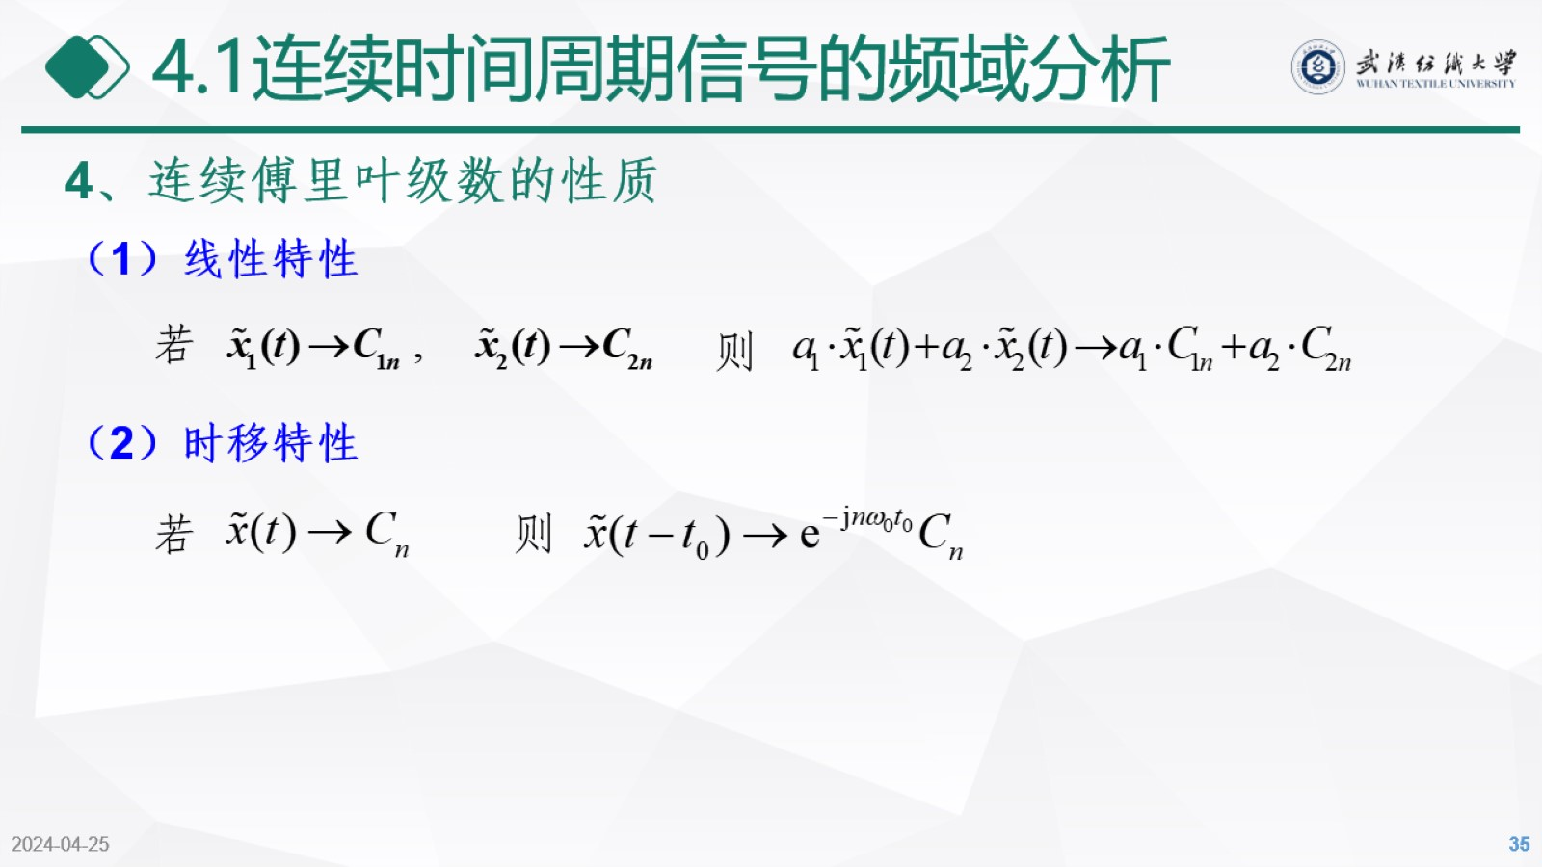
4.1连续时间周期信号的频域分析

Slide 36
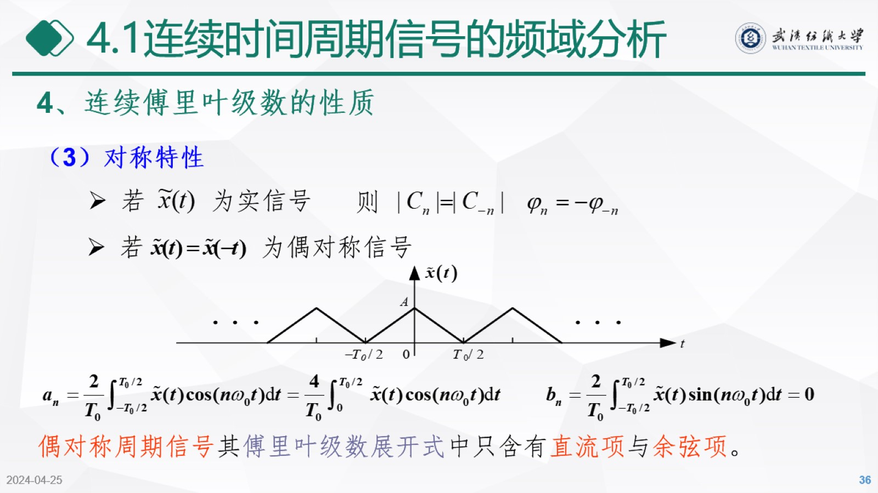
4.1连续时间周期信号的频域分析

Slide 37
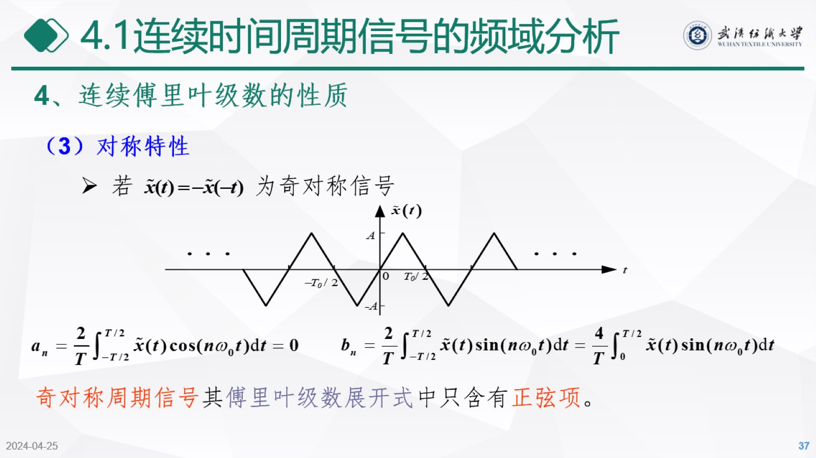
4.1连续时间周期信号的频域分析

Slide 38
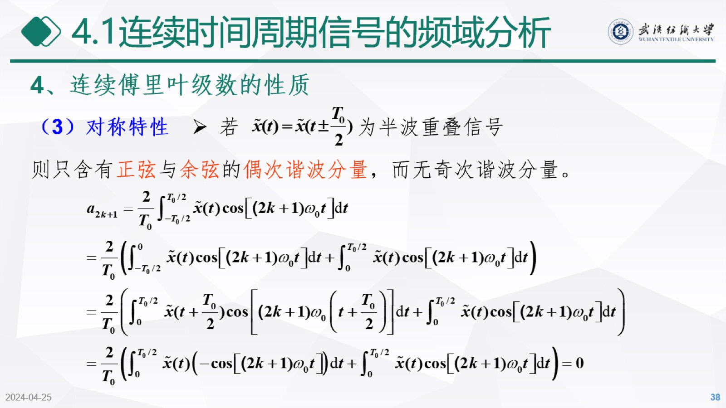
4.1连续时间周期信号的频域分析

Slide 39
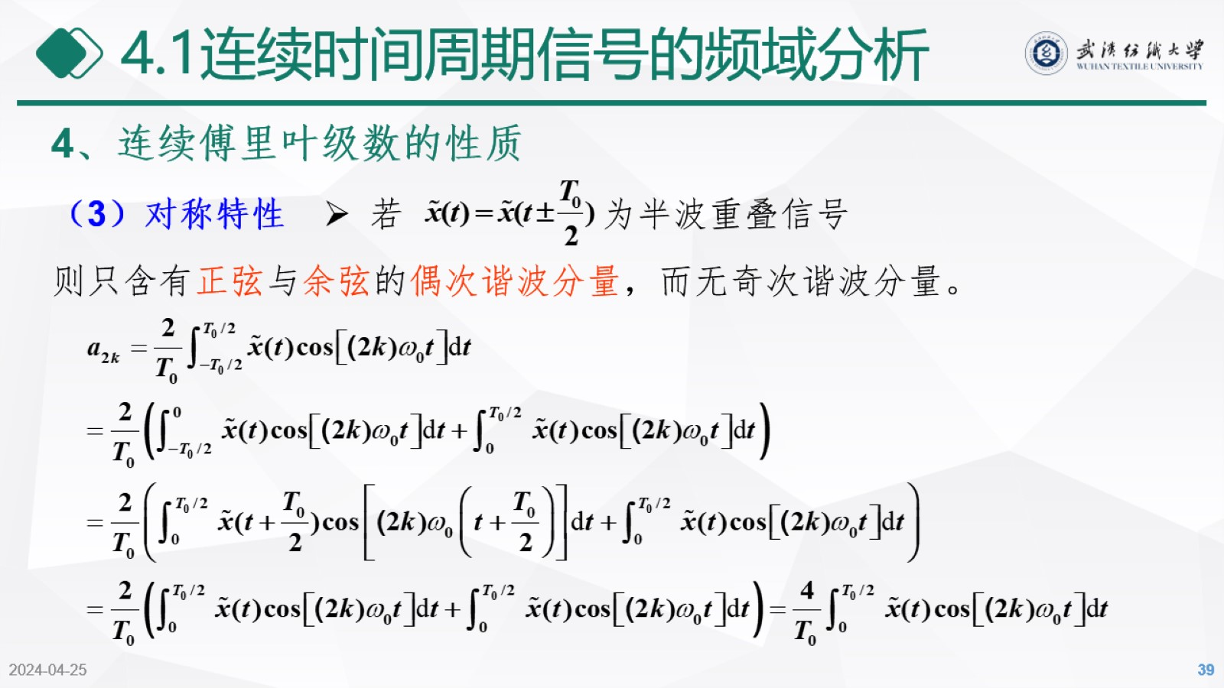
4.1连续时间周期信号的频域分析

Slide 40
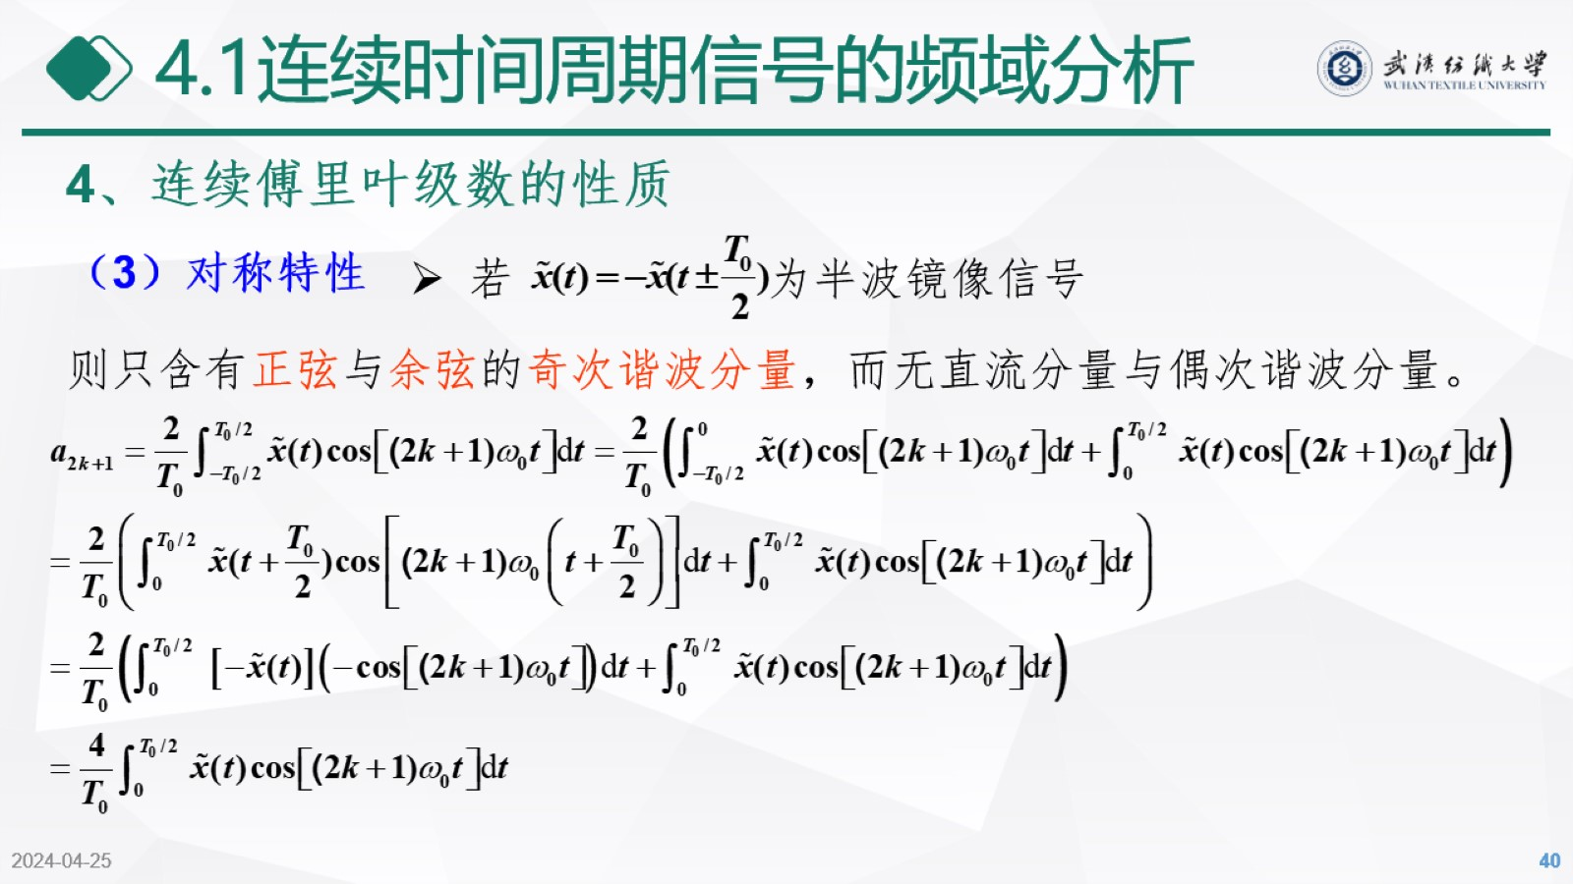
4.1连续时间周期信号的频域分析

Slide 41
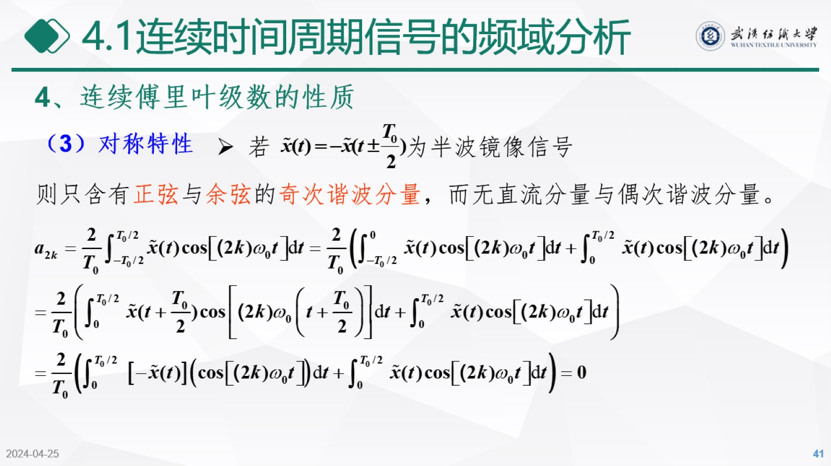
4.1连续时间周期信号的频域分析

Slide 42
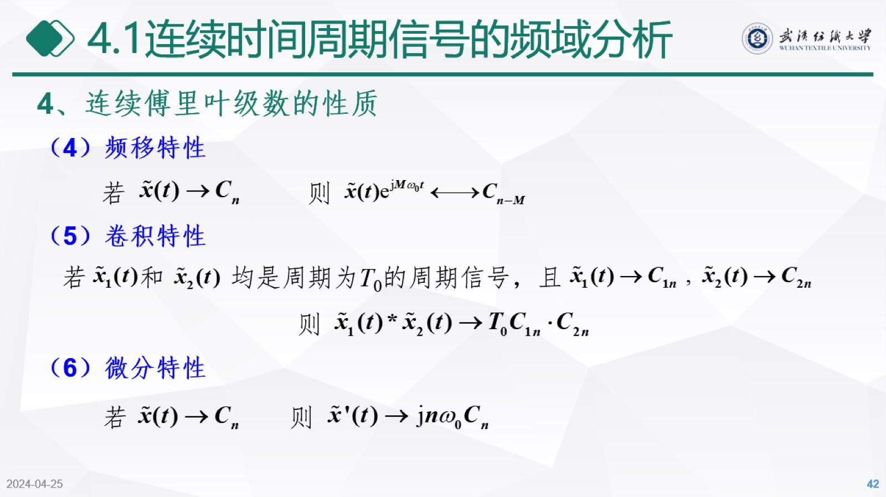
4.1连续时间周期信号的频域分析

Slide 43
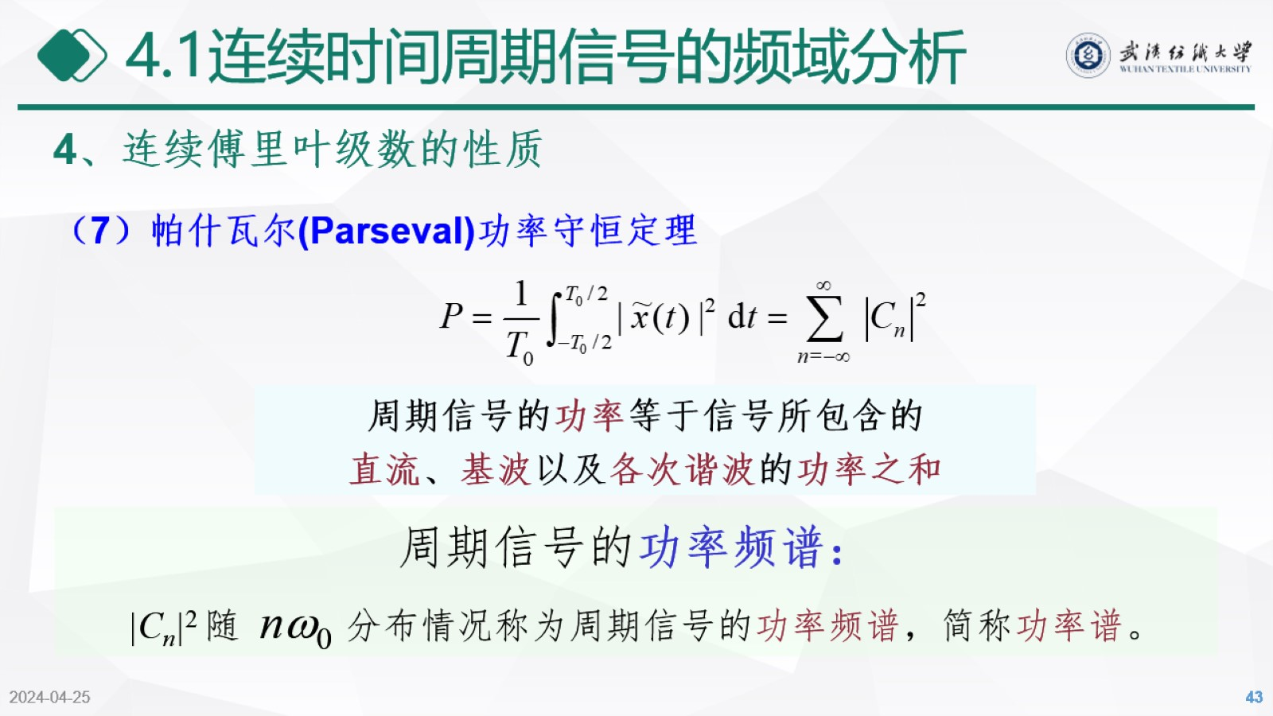
4.1连续时间周期信号的频域分析

Slide 44
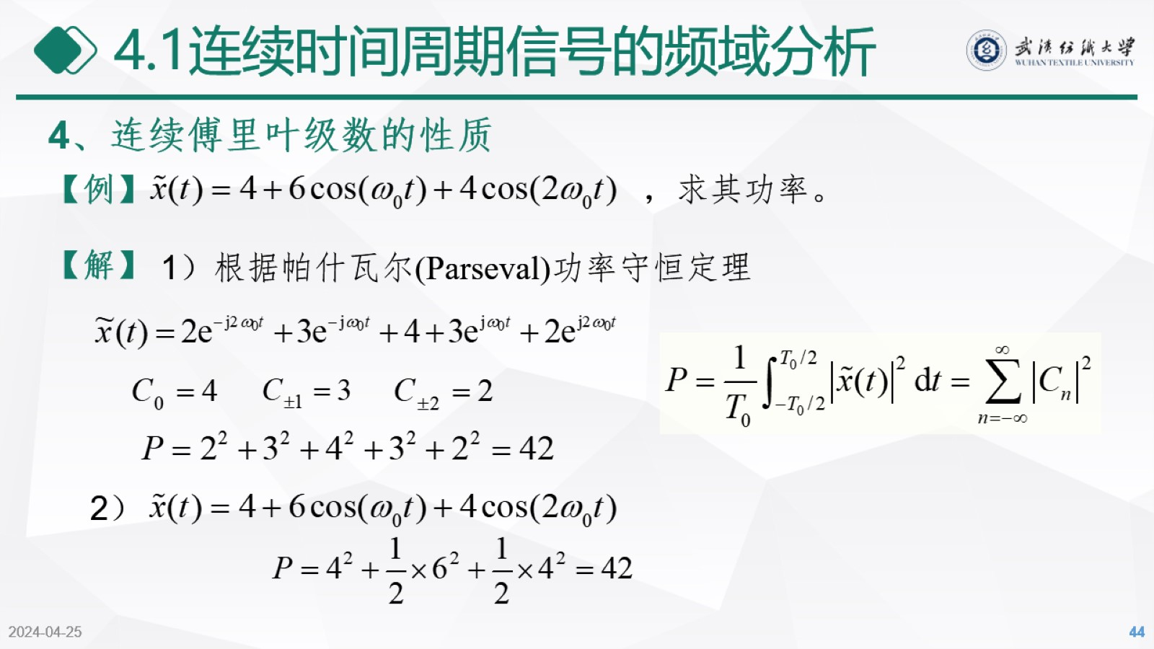
4.1连续时间周期信号的频域分析

Slide 45
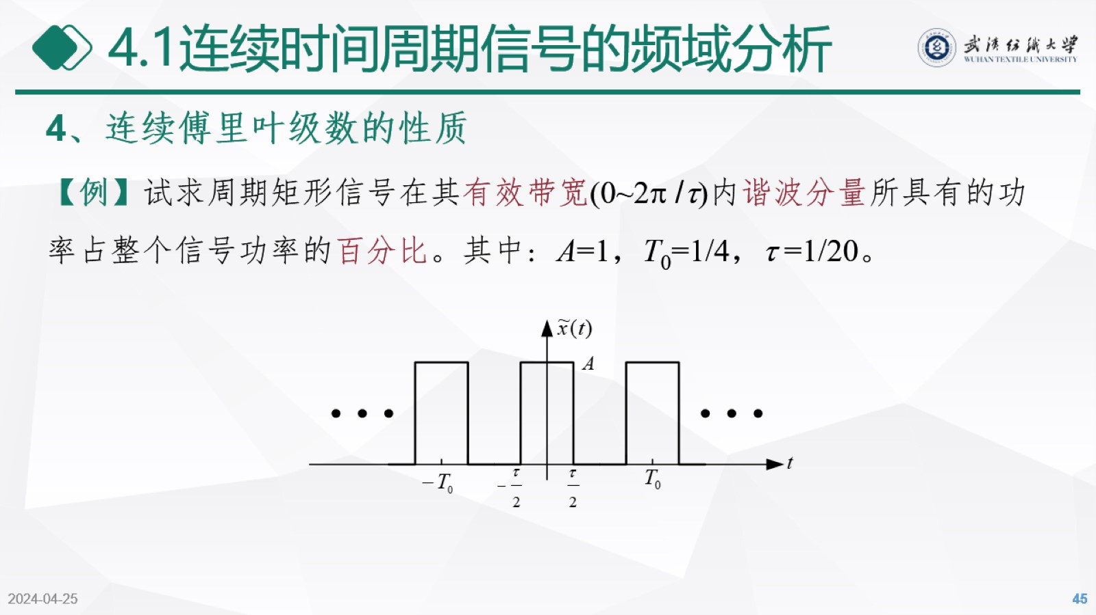
4.1连续时间周期信号的频域分析

Slide 46
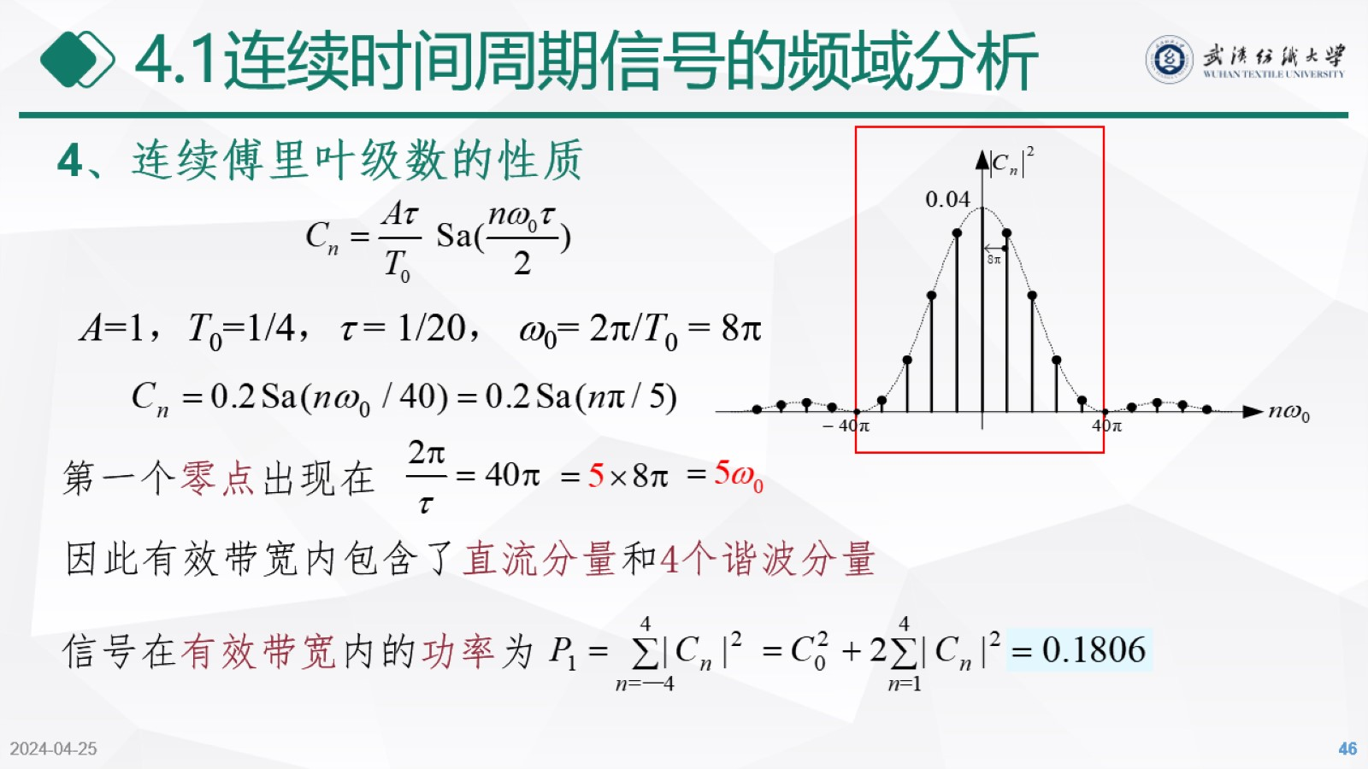
4.1连续时间周期信号的频域分析

Slide 47
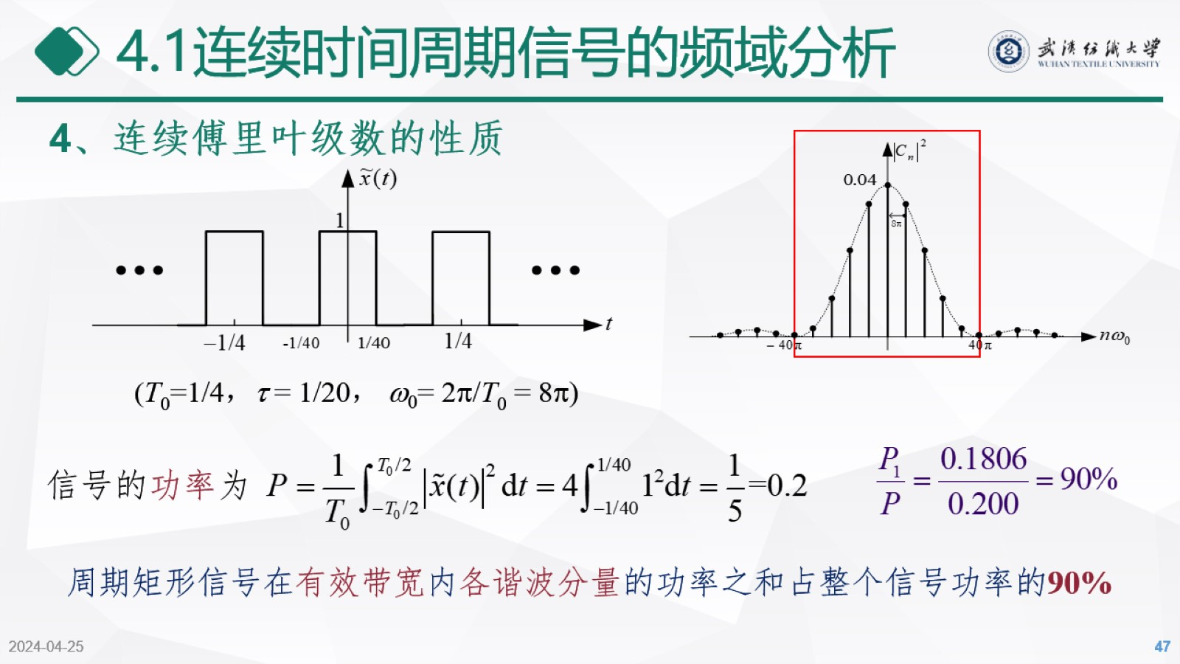
4.1连续时间周期信号的频域分析

Slide 48
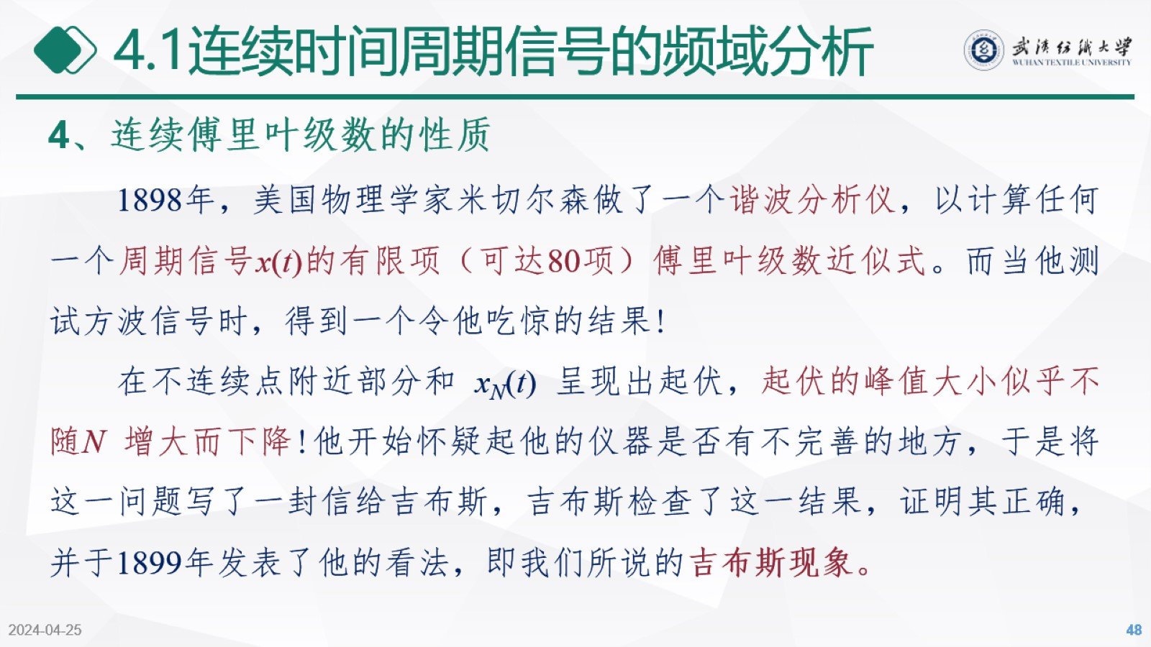
4.1连续时间周期信号的频域分析

Slide 49

连续非周期信号的频域分析

Slide 50
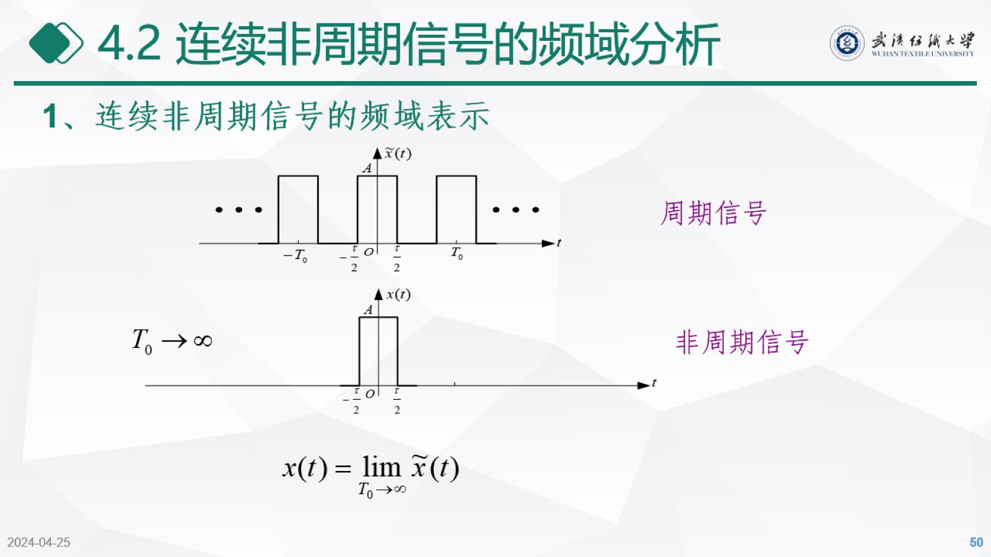
4.2 连续非周期信号的频域分析

Slide 51
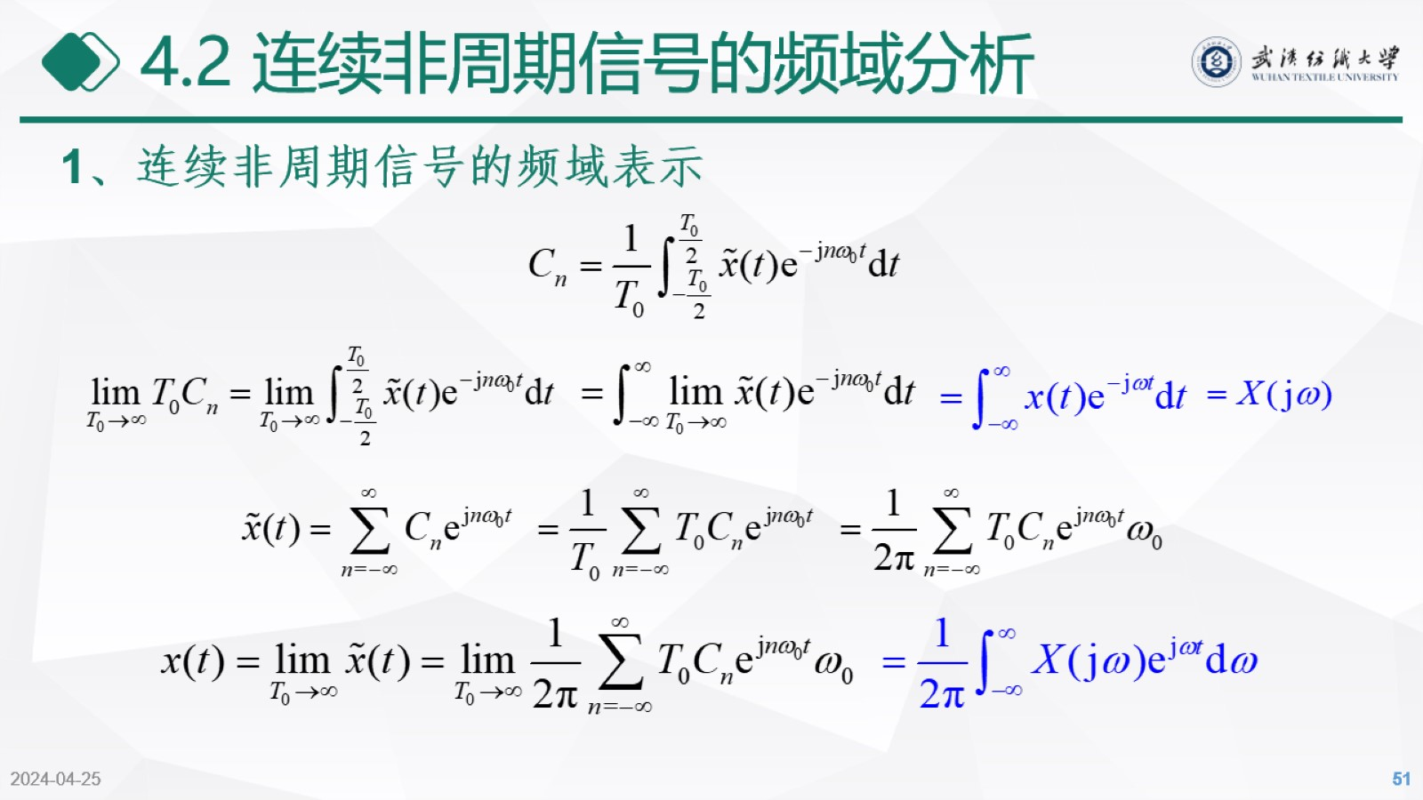
4.2 连续非周期信号的频域分析

Slide 52
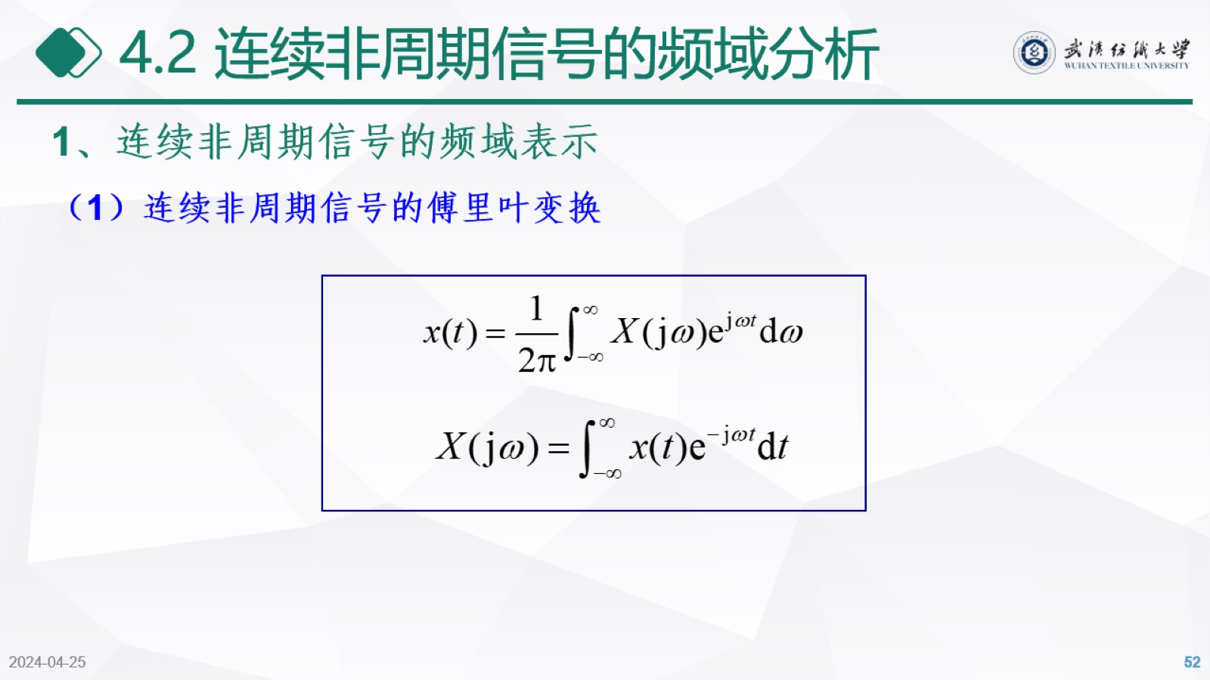
4.2 连续非周期信号的频域分析

Slide 53
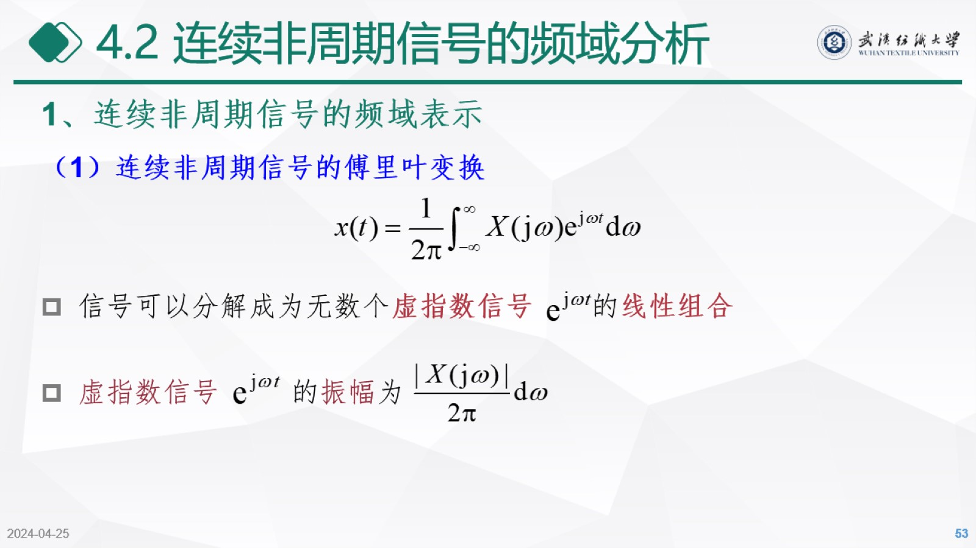
4.2 连续非周期信号的频域分析

Slide 54

4.2 连续非周期信号的频域分析

Slide 55

4.2 连续非周期信号的频域分析

Slide 56

4.2 连续非周期信号的频域分析

Slide 57

4.2 连续非周期信号的频域分析

Slide 58

4.2 连续非周期信号的频域分析

Slide 59

4.2 连续非周期信号的频域分析

Slide 60

4.2 连续非周期信号的频域分析

Slide 61

4.2 连续非周期信号的频域分析

Slide 62

4.2 连续非周期信号的频域分析

Slide 63

4.2 连续非周期信号的频域分析

Slide 64

4.2 连续非周期信号的频域分析

Slide 65

4.2 连续非周期信号的频域分析

Slide 66

4.2 连续非周期信号的频域分析

Slide 67

4.2 连续非周期信号的频域分析

Slide 68

4.2 连续非周期信号的频域分析

Slide 69

4.2 连续非周期信号的频域分析

Slide 70

4.2 连续非周期信号的频域分析

Slide 71

4.2 连续非周期信号的频域分析

Slide 72

4.2 连续非周期信号的频域分析

Slide 73

4.2 连续非周期信号的频域分析

Slide 74

4.2 连续非周期信号的频域分析

Slide 75

4.2 连续非周期信号的频域分析

Slide 76

4.2 连续非周期信号的频域分析

Slide 77

4.2 连续非周期信号的频域分析

Slide 78

4.2 连续非周期信号的频域分析

Slide 79

4.2 连续非周期信号的频域分析

Slide 80

4.2 连续非周期信号的频域分析

Slide 81

4.2 连续非周期信号的频域分析

Slide 82

4.2 连续非周期信号的频域分析

Slide 83

4.2 连续非周期信号的频域分析

Slide 84

4.2 连续非周期信号的频域分析

Slide 85

4.2 连续非周期信号的频域分析

Slide 86

4.2 连续非周期信号的频域分析

Slide 87

4.2 连续非周期信号的频域分析

Slide 88

4.2 连续非周期信号的频域分析

Slide 89

4.2 连续非周期信号的频域分析

Slide 90

4.2 连续非周期信号的频域分析

Slide 91

4.2 连续非周期信号的频域分析

Slide 92

4.2 连续非周期信号的频域分析

Slide 93

4.2 连续非周期信号的频域分析

Slide 94

4.2 连续非周期信号的频域分析

Slide 95

4.2 连续非周期信号的频域分析

Slide 96

4.2 连续非周期信号的频域分析

Slide 97

4.2 连续非周期信号的频域分析

Slide 98

4.2 连续非周期信号的频域分析

Slide 99

4.2 连续非周期信号的频域分析

Slide 100

4.2 连续非周期信号的频域分析

Slide 101

4.2 连续非周期信号的频域分析

Slide 102

4.2 连续非周期信号的频域分析

Slide 103

4.2 连续非周期信号的频域分析

Slide 104

离散周期信号的频域分析

Slide 105

4.3 离散周期信号的频域分析

Slide 106

4.3 离散周期信号的频域分析

Slide 107

4.3 离散周期信号的频域分析

Slide 108

4.3 离散周期信号的频域分析

Slide 109

4.3 离散周期信号的频域分析

Slide 110

4.3 离散周期信号的频域分析

Slide 111

4.3 离散周期信号的频域分析

Slide 112

4.3 离散周期信号的频域分析

Slide 113

4.3 离散周期信号的频域分析

Slide 114

4.3 离散周期信号的频域分析

Slide 115

4.3 离散周期信号的频域分析

Slide 116

4.3 离散周期信号的频域分析

Slide 117

4.3 离散周期信号的频域分析

Slide 118

4.3 离散周期信号的频域分析

Slide 119

4.3 离散周期信号的频域分析

Slide 120

4.3 离散周期信号的频域分析

Slide 121

4.3 离散周期信号的频域分析

Slide 122

4.3 离散周期信号的频域分析

Slide 123

4.3 离散周期信号的频域分析

Slide 124

4.3 离散周期信号的频域分析

Slide 125

4.3 离散周期信号的频域分析

Slide 126

4.3 离散周期信号的频域分析

Slide 127

4.3 离散周期信号的频域分析

Slide 128

4.3 离散周期信号的频域分析

Slide 129

4.3 离散周期信号的频域分析

Slide 130

离散非周期信号的频域分析

Slide 131

4.4 离散非周期信号的频域分析

Slide 132

4.4 离散非周期信号的频域分析

Slide 133

4.4 离散非周期信号的频域分析

Slide 134

4.4 离散非周期信号的频域分析

Slide 135

4.4 离散非周期信号的频域分析

Slide 136

4.4 离散非周期信号的频域分析

Slide 137

4.4 离散非周期信号的频域分析

Slide 138

4.4 离散非周期信号的频域分析

Slide 139

4.4 离散非周期信号的频域分析

Slide 140

4.4 离散非周期信号的频域分析

Slide 141

4.4 离散非周期信号的频域分析

Slide 142

4.4 离散非周期信号的频域分析

Slide 143

4.4 离散非周期信号的频域分析

Slide 144

4.4 离散非周期信号的频域分析

Slide 145

4.4 离散非周期信号的频域分析

Slide 146

4.4 离散非周期信号的频域分析

Slide 147

4.4 离散非周期信号的频域分析

Slide 148

4.4 离散非周期信号的频域分析

Slide 149

4.4 离散非周期信号的频域分析

Slide 150

4.4 离散非周期信号的频域分析

Slide 151

4.4 离散非周期信号的频域分析

Slide 152

4.4 离散非周期信号的频域分析

Slide 153

4.4 离散非周期信号的频域分析

Slide 154

四种信号的时域和频域对应关系

Slide 155

四种信号的时域和频域对应关系

Slide 156

四种信号的时域和频域对应关系

Slide 157

信号的时域抽样与重建

Slide 158

4.5 信号的时域抽样与重建

Slide 159

4.5 信号的时域抽样与重建

Slide 160

4.5 信号的时域抽样与重建

Slide 161

4.5 信号的时域抽样与重建

Slide 162

4.5 信号的时域抽样与重建

Slide 163

4.5 信号的时域抽样与重建

Slide 164

4.5 信号的时域抽样与重建

Slide 165

4.5 信号的时域抽样与重建

Slide 166

4.5 信号的时域抽样与重建

Slide 167

4.5 信号的时域抽样与重建

Slide 168

4.5 信号的时域抽样与重建

Slide 169

4.5 信号的时域抽样与重建

Slide 170

4.5 信号的时域抽样与重建

Slide 171

4.5 信号的时域抽样与重建

Slide 172

4.5 信号的时域抽样与重建

Slide 173

4.5 信号的时域抽样与重建

Slide 174

4.5 信号的时域抽样与重建

Slide 175

4.5 信号的时域抽样与重建

Slide 176

4.5 信号的时域抽样与重建

Slide 177

4.5 信号的时域抽样与重建

Slide 178

4.5 信号的时域抽样与重建

Slide 179

4.5 信号的时域抽样与重建

Slide 180

4.5 信号的时域抽样与重建

Slide 181

4.5 信号的时域抽样与重建

Slide 182

4.5 信号的时域抽样与重建

Slide 183

4.5 信号的时域抽样与重建

Slide 184

4.5 信号的时域抽样与重建

Slide 185

4.5 信号的时域抽样与重建

Slide 186

4.5 信号的时域抽样与重建

Slide 187

4.5 信号的时域抽样与重建

Slide 188

4.5 信号的时域抽样与重建

Slide 189

4.5 信号的时域抽样与重建

Slide 190

4.5 信号的时域抽样与重建

Slide 191

4.5 信号的时域抽样与重建

Slide 192

4.5 信号的时域抽样与重建

Slide 193

4.5 信号的时域抽样与重建

Slide 194

4.5 信号的时域抽样与重建

Slide 195

4.5 信号的时域抽样与重建

Slide 196

4.5 信号的时域抽样与重建

Slide 197

4.5 信号的时域抽样与重建

Slide 198

4.5 信号的时域抽样与重建

Slide 199

4.5 信号的时域抽样与重建

Slide 200

4.5 信号的时域抽样与重建

Slide 201

4.5 信号的时域抽样与重建

Slide 202

信号的频域分析举例

Slide 203

4.6 信号的频域分析举例

Slide 204

4.6 信号的频域分析举例

Slide 205

4.6 信号的频域分析举例

Slide 206

4.6 信号的频域分析举例

Slide 207

4.6 信号的频域分析举例

Slide 208

4.6 信号的频域分析举例

Slide 209

4.6 信号的频域分析举例

Slide 210

4.6 信号的频域分析举例

Slide 211

4.6 信号的频域分析举例

Slide 212

4.6 信号的频域分析举例

Slide 213


Slide 214

利用MATLAB分析信号频谱

Slide 215

4.7 利用MATLAB分析信号频谱

Slide 216

4.7 利用MATLAB分析信号频谱

Slide 217

4.7 利用MATLAB分析信号频谱

Slide 218

4.7 利用MATLAB分析信号频谱

Slide 219

4.7 利用MATLAB分析信号频谱

Slide 220

4.7 利用MATLAB分析信号频谱

Slide 221

4.7 利用MATLAB分析信号频谱

Slide 222

4.7 利用MATLAB分析信号频谱

Slide 223

4.7 利用MATLAB分析信号频谱

Slide 224

4.7 利用MATLAB分析信号频谱

Slide 225

4.7 利用MATLAB分析信号频谱

Slide 226

4.7 利用MATLAB分析信号频谱

Slide 227

4.7 利用MATLAB分析信号频谱

Slide 228

% Gibbs phenomenon

Slide 229

4.7 利用MATLAB分析信号频谱

